Slide 1

業界：教育（学習塾）
保護者の「迷っている期間」に寄り添い、資料請求から入会までをつなぐ
LINE公式アカウント運用のご提案

Slide 2

弊社紹介

Slide 3

弊社紹介

Slide 4




【参考情報】
https://prtimes.jp/main/html/rd/p/000000412.000027235.html
弊社実績
DYM × LINEOA
LINEヤフー Partner Award 2025にて「Best LINE公式アカウント Growth」受賞
2025年11月、株式会社LINEヤフー社が主催する ”LINEヤフー Partner Award 2025” に株式会社DYMが参加。
弊社はLINE公式アカウントによるビジネス拡大に最も貢献したとして、「Best LINE公式アカウント Growth※」を受賞。
2026年現在、LINE公式アカウントの取扱社数は100社以上、400アカウント以上まで拡大しており関連サービスも展開中。
※ LINE公式アカウントを活用し、ビジネス拡大に最も貢献したパートナーに贈られる賞です。
弊社受賞遍歴 Since.2024年5月～
2024年5月
2024年12月
2025年5月
2024年度上半期のSales Partner「Premier」に認定。
上位20位タイ
単月2000万円の取り扱いを突破。
前回に続き、最高グレードである「Premier」に認定。上位15位タイ
2025年8月
2025年10月
現在
単月6000万円の取り扱いを突破。
前回に続き、最高グレードである「Premier」に認定。
上位12位タイ
「Best LINE公式アカウント Growth」部門でLINEヤフー社から表彰をいただきました。
最上位となる Sales Partner Premier
Best LINE公式アカウント Growth の受賞を受ける
現在Sales Partner Premier
はDYMを合わせて12社が認定。
※未上場企業では唯一で最上位。
※受賞時の1枚

Slide 5







弊社ポジショニング
各種パートナー企業との連携から、幅広いLINEOA業務に対して対応が可能。
貴社社内部隊と連携して、一部委託もご相談いただけます。
※現状運用環境に合わせた成果報酬プランやコストカットの監修なども提示が可能です。
ツール会社
コンサル会社
自動化・効率化
リッチ化
システム管理会社・ツール運用会社・デザイン会社
・ツールによって、適用される機能自体に差分がある。
・ APIツールが1社のみの独占となり、切替えが難しい。
・コンサルも依頼の場合に費用が大きくなるリスク。
・ツール外注により費用が大きくなる可能性がある。
・OA運用自体に対する知見が少ない。
・一部利用できない機能が存在する（Option API他）。
DYM→
各種実績の多いツール企業と連携している為、
将来的な運用プランに合わせてツール選定をサポート。
DYM→
DYMが商流に入ることにより限定の割引プランや
拡張機能（一部β版）の展開を可能に。
広告専業の代理店
他CRMの会社
リード母数拡大
自動化・効率化
LINEヤフーのパッケージ商品などの拡販
・OA運用部隊を備えていない可能性がある。
・パッケージ売りが中心で非アクティブユーザーが増加。
・コンサルも依頼の場合に費用が大きくなるリスク。
・CRM側のAPI利用時に通常より高単価になりやすい。
・OA単体での運用知見の乏しさ。
DYM→
運用実務におけるアウトソースとして活用し、
既存の運用領域における効率化をサポート。
DYM→
OAM(公式管理画面)と併用しながらコストカット。
また複数ステップ配信の組み合わせで効率化も。

Slide 6
アジェンダ
01
施策背景

Slide 7
LINE公式アカウントを検討する背景｜市場データ
出生数は8年で27.7%減った一方、学習塾市場は伸びている。
子どもの数が減るなか、一人ひとりに選ばれるための競争が強まっている。
出生数（2015→2023）
学習塾 市場規模（2020→2024）
小学校 児童数（2015→2024）
▲27.7%
+13.5%
▲9.7%
1,005,677人 → 727,277人
4,374億円 → 4,965億円
654.3万人 → 591.0万人
子どもの数は今後も減り、競争はさらに強まる。検討中の保護者を取りこぼさない仕組みが重要。
市場規模は「定義」で約2倍変わる
経産省「特定サービス産業動態統計」4,965億円＝受講生500人以上の主要事業者のみ（市場の約4〜5割）。個人塾・中小は含まない。
矢野経済研究所の全体推計＝9,870億円（2023年度）。個人経営の補習塾・中小予備校まで含むため約2倍。
どちらも正しく、対象の範囲が異なる。
出典｜厚生労働省 人口動態統計（確定数）／経済産業省 特定サービス産業動態統計（2025年3月公表・2024年確報）／文部科学省 学校基本調査（令和6年度確報）／矢野経済研究所「教育産業市場に関する調査」2024年

Slide 8
前後検索｜誰が調べているか
①接触
②離脱
③育成
④リード獲得
⑤リード有効化
⑥再育成
⑦入会（契約）
⑧紹介
塾を調べているのは、40代の母親が中心。塾選びで最も困っているのは、料金ではなく
「うちの子に合う塾が分からない」（63.5%）。費用よりも、合うかどうか分からないことが主な要因。
誰が調べているか（LINEヤフー前後検索・実測）
保護者の心の声（データから読み取れること）
女性 67.4%
起点KW「塾」
「塾 費用」も65.5%
「うちの子に合うのか、通ってみるまで分からない」
塾選び最大の苦労 63.5%（塾ナラ2025・n=200）
性別
女性 86〜88%
「塾 いつから通わせる」86.5%／「高校受験 塾 いつから」87.9%
「集団と個別、どっちが向いてるのか判断できない」
「情報が多すぎる」17.0%
個別クエリ
40代 52.8%
50代23.5%／30代11.1%
（同音異義語を除いた数値）
「月謝の他に講習費がいくら乗るのか読めない」
費用に負担を感じる91.2%／一方で「妥当」57.7%（塾シル2026）
年代
30代 22.1%
「塾 費用」では30代が上昇
＝小学生の保護者は30代が多い
「集団と個別、どちらに入れたらいいのか」
塾を決めるのに関わる人：保護者80.5%（明光2020）
学年別の違い
費用より、「合うかどうか分からない」ことが決められない理由。
だから、申し込む前に「合う・合わない」を確かめられるようにする。
出典｜LINEヤフー前後検索（2022-05〜2023-05・実測）／塾ナラ2025（n=200）／塾シル・ユナイトプロジェクト2026（n=249）／明光ネットワークジャパン2020

Slide 9




前提調査
LINEOA公式基礎
市況変化に伴い、LINE施策の必要性が増加。反応率の高いLINE公式を効率化することでマーケティングを最適化。

Slide 10
前提調査
LINEOA公式基礎
市況の変化
LINE施策の重要性
開封率、開封時間ともに高効率。
今後のマーケティングに必須のチャネル。
友だち追加後の最適化
LINE友だち追加後30日、
初期誘導の最適化は重要性が高い。
集客CPA改善の必要性
広告離脱の98%は接触が難しい。
離脱理由を洗い出し再追客へ乗せる。
CPO・CPA改善
成果地点、課金地点には、
LINE追加から平均3%が到達する。
友だち追加動線により変動します。

Slide 11
実例紹介 - 弊社実績について
業界 | 運用期間 | 施策インパクト | 施策内容
人材 （資格職・専門職転職） | 8ヶ月 | ■月間求人応募数: 2倍（2件 → 4件） ■CPA換算: 30％改善（¥145,000 → ¥102,000） | ・アンケートによるユーザーセグメントの取得 ・セグメント配信によるパーソナライズされた追客
不動産 （住宅メーカー） | 10ヶ月 | ■月間来場・資料請求件数: 12倍（5件 → 60件） ■CPA換算: 92％改善（¥150,000 → ¥12,500） | ・離脱防止バナーによる友だち増加促進 ・ペルソナに合わせた動線・クリエイティブの設計
EC （総合EC） | 1年8ヶ月 | ■月間CV件数: 4.3倍（120件 → 520件） ■ROAS換算: 92％改善（¥150,000 → ¥12,500） | ・離脱防止バナーとCPFを活用した友だち増加 ・アンケートを実施し、カゴ落ちユーザーを中心に 期間限定商品・高単価商品の情報を配信
美容クリニック （美肌治療） | 1年 | ■月間CV件数: 4倍（15件 → 60件） ■ROAS換算: 63％改善（¥32,000 → ¥12,000） | ・ビフォーアフターがわかるクリエイティブを配信 ・個別メッセージを利用したユーザー個々への追客
美容クリニック （痩身） | 3年4ヶ月 | ■月間CV件数: 開設から45件（N/A → 45件） ■CPA換算: 開設から1万円台（N/A → ¥10,700） | ・ビフォーアフターがわかるクリエイティブを配信 ・アンケート動線を設定し、悩み別のシナリオを用意

Slide 12
アジェンダ
02
LINE施策全体図

Slide 13
全体設計想定
①接触
②離脱
③育成
④リード獲得
⑤リード有効化
⑥再育成
⑦入会（契約）
⑧紹介
まず気軽な申し込み（資料請求）でつながり、体験予約、入会へ進んでいただく。
入会は教室で行うため、LINEで計測する成果地点は資料請求と体験予約の2つ。
①接触
②離脱
③育成
④リード
獲得
⑤リード
有効化
⑥再育成
⑦入会
（契約）
広告・チラシ
・口コミ
帰る保護者を
離脱防止でLINEへ
比べている間
情報を届ける
30秒診断 →
資料をLINEで
資料を読む方へ
続けて配信→体験予約
体験に来なかった・
入会しなかった方へ
教室で入会
（LINEでは計測しない）
CV①
資料請求
CV②
体験予約
入会
（契約）
↑ この間に「読んで・比べて・迷う」期間がある ↑
CVを2段に分ける理由
CV① 資料請求（気軽な申し込み）
・まだ決めていない保護者でも、気軽に申し込める
・学年や悩みが分かり、その後の配信を合わせられる
CV② 体験予約（検討が進んだ申し込み）
・資料を読んで「合いそう」と思った保護者が進む
・体験に来ていただければ、入会は教室でご案内できる
いきなり体験をおすすめせず、資料請求 → 体験予約 → 入会の順に進んでいただく。

Slide 14
改善したいフロー｜8フェーズのうち最大の課題
①接触
②離脱
③育成
④リード獲得
⑤リード有効化
⑥再育成
⑦入会（契約）
⑧紹介
入会までの8フェーズのうち、保護者が一番離れているのはどこか。
塾では、資料請求から体験予約までの間（⑤リード有効化）が、最大の課題になりやすいと考える。
①接触
②離脱
③育成
④リード獲得
⑤リード有効化
⑥再育成
⑦入会（契約）
⑧紹介
最大の課題
② 離脱
⑤ リード有効化
⑥ 再育成
起きやすいこと
サイトを訪れても、問い合わせをせずに離れる保護者が多い。
起きやすいこと
資料請求のあと、体験予約までの間に「読んで・比べて・迷う」期間があり、ここで他の塾に流れやすい。
起きやすいこと
体験に来なかった・入会しなかった保護者とは、つながりが途切れやすい。
LINEでの打ち手
離脱防止ポップアップで、サイトを離れる前にLINEの友だちになっていただく。
LINEでの打ち手
迷っている間も配信を届け続け、体験予約につなげる。
LINEでの打ち手
時期に合わせた企画配信で、もう一度ご案内する。
貴塾で最も改善したいフェーズを伺い、それに合わせたプランをご提案する。

Slide 15
前提調査
施策パターン（主要５パターン）
LINEの施策は、目的ごとに5つのパターンに分けられる。
1
2
3
4
5
露出強化
ブランディング・告知
CV最大化
WEB・実店舗
LTV・ユーザーの質
優良顧客の育成
リピート
再購入・再来店
限定コミュニティ運営
ファン化
目的
目的
目的
目的
目的
新商品・イベントを
広く知らせ、接触量増加
WEBの申込・予約や、
実店舗の来店・購入に
優良な見込み・顧客を
見極め、育てる
再購入・再来店の
タイミングで必要な人へ
会員・ファン向けに
限定情報と特典を届ける
追う指標
追う指標
追う指標
追う指標
追う指標
友だち数／配信到達数／開封率
CV数／CVR／CPA／来店数
アクティブ率／ブロック率／継続率／客単価
リピート率／再来店数／購入間隔
会員数／反応率／参加率／紹介数
向いている機能
向いている機能
向いている機能
向いている機能
向いている機能
企画配信／リッチメニュー
ポップアップ／ステップ配信／リッチメニュー
アンケート／タグ・セグメント／挨拶メッセージ
企画配信／セグメント／ステップ配信
タグ・セグメント／企画配信／リッチメニュー
※一般的な整理。貴社の目的に合わせて重みづけを調整します

Slide 16
施策全体像
①接触
②離脱
③育成
④リード獲得
⑤リード有効化
⑥再育成
⑦入会（契約）
⑧紹介
最初につくるのは、診断・リッチメニュー・14日間の配信。
その後は毎月、企画配信と出し分け配信を運用する。
最初につくるもの
毎月運用するもの
LINE公式アカウントの設定（未開設の場合）
企画配信（月1〜2本・年間カレンダーに沿って）
①
③
サイトの離脱防止ポップアップ
診断結果に合わせた出し分け配信
②
⑤⑥
あいさつメッセージ
体験予約者への前日リマインド（自動）
④
⑤⑦
30秒ぴったり診断（4問）
過去に問い合わせた保護者への再案内
④
⑥
LINEで資料請求の仕組み
月次レポートと定例会
④
全体
リッチメニュー（2タブ）
全体
特に作り込むのは、診断・リッチメニュー・14日間の配信の3つ。
この3つが、その後のすべての配信の土台になる。
14日間の配信（未入会の保護者向け）
③⑤
キーワード自動応答（料金・体験・持ち物）
⑤
右の番号は、8フェーズのどこに効くか

Slide 17
現状分析｜LINEでできること
①接触
②離脱
③育成
④リード獲得
⑤リード有効化
⑥再育成
⑦入会（契約）
⑧紹介
保護者の「迷っている期間」に、LINEでできることは4つ。
授業の質や合格実績はLINEでは変えられない。LINEで整えられるのは、保護者とのつながりと、体験・入会までの流れ。
① タイプ別の診断
② LINEで資料請求
「うちの子に合うのはどれ？」に、申し込む前に答える
‹ ◯◯塾 △△教室
電話や来塾なしで、コースと料金の資料が届く
30秒で、お子さまに
合う学び方が分かります
④リード獲得
診断をはじめる
④リード獲得（CV①）
コースと料金の資料を
お送りしました
③ 14日間の配信
明日17時、体験授業で
お待ちしています
④ 体験前のリマインド
迷っている間に役立つ情報を届けて、体験へ
日時・持ち物・変更方法を前日にお届けし、当日の来塾につなげる
③育成・⑤リード有効化
⑤リード有効化 → ⑦入会
LINEではできないこと：授業の質を上げる／合格実績をつくる／講師を採用・育成する

Slide 18

施策の考え方
LINE施策
Web上で資料請求・体験予約などの成果地点に到達しているかどうかを軸に、
配信の流れを組み立てることで、ブロックを抑えながら運用する。
施策パターン①
施策パターン②
① 広告接触（認知・流入）
① 広告接触（認知・流入）
② サイト離脱（対策）
② サイト離脱（対策）
[LINEで30秒ぴったり診断] から
③ 育成（興味喚起）
こんな企業・状況に向く
③ 育成（興味喚起）
✓ Web予約の完了率が低い
✓ 検討初期の保護者を取りこぼしやすい
✓ 電話の折り返しに手間がかかる
✓ 予約までLINEで完結したい
④体験予約(LINE)
④体験予約(WEB)
体験予約/見学予約 から
こんな企業・状況に向く
⑤ 体験授業
⑤ 体験授業
✓ Web予約は既に機能している
✓ 体験の無断欠席が課題
✓ 通知メッセージを使いたい
✓ 入会後もLINEを活用したい
⑥ 比較・検討
⑥ 比較・検討
⑦ご入会
⑦ご入会
⑧継続・講習/友だち紹介
退塾防止・再入塾 等
⑧継続・講習/友だち紹介
退塾防止・再入塾 等

Slide 19
導線
①接触
②離脱
③育成
④リード獲得
⑤リード有効化
⑥再育成
⑦入会（契約）
⑧紹介
電話や資料請求フォームに「ハードルが高い」と感じる保護者がいる。
LINEなら、名前も電話番号も入れずに始められる。
サイトから
帰ろうとする
離脱防止
ポップアップ
LINE
友だち追加
30秒
診断
資料請求
（CV①）
体験予約
（CV②）
入会
（契約）
「まだ決めなくて
大丈夫です」
名前・電話番号
は不要
学年・悩み・性格
いつから
コース・料金の
資料が届く
LINEで日時を
選ぶだけ
教室で
入会手続き
フォームだけの場合
サイト → 資料請求フォーム／電話 → 体験
・フォームに名前・住所・電話番号を入れる
・電話がかかってくるかもしれない
→ まだ決めていない保護者は、ここで離れやすい
LINEを加えると
サイト → LINE → 診断 → 資料 → 体験
・タップ1回で友だち追加。入力はいらない
・資料を読んでから、体験を決められる
→ まだ決めていない保護者とも、つながっておける
入口のハードルを下げて、まだ決めていない保護者ともつながる。
※離脱防止ポップアップはSitelead等（別途費用）

Slide 20
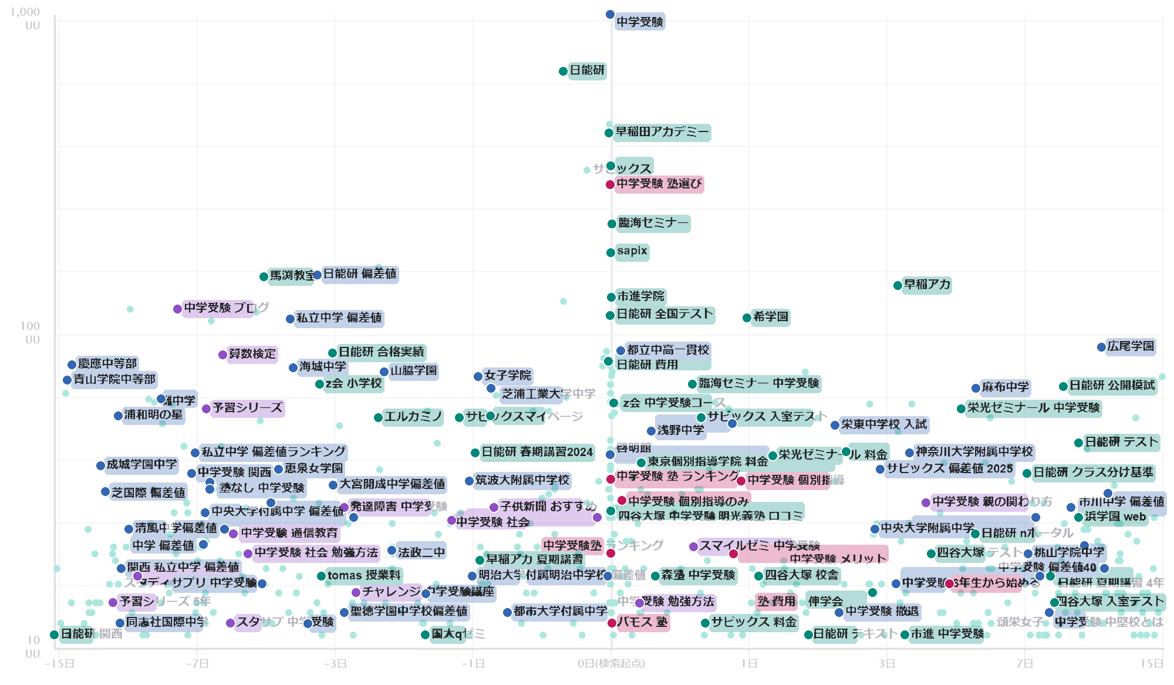
前後検索「中学受験 塾」
①接触
②離脱
③育成
④リード獲得
⑤リード有効化
⑥再育成
⑦入会（契約）
⑧紹介
中学受験の保護者は、検索の前に志望校・偏差値・算数検定を調べ、当日は塾の名前に集中する。
そのあとは、入室テスト・料金・口コミで比べている。
「中学受験 塾」の検索前後（LINEヤフー前後検索・実データ）
① 志望校・偏差値
私立中学 偏差値ランキング／海城中学・女子学院／栄東中学校 入試／中学受験 偏差値40
② 検定・勉強法
算数検定／予習シリーズ／中学受験 社会 勉強方法／中学受験 親の関わり方
③ 塾選び・費用・時期
中学受験 塾選び／塾 ランキング／個別指導のみ／塾 費用／4年生から始める
④ 塾名・料金・口コミ
日能研・早稲田アカデミー・サピックス／サピックス 入室テスト／日能研 費用／明光義塾 口コミ
この流れで
配信すること
追加直後｜あいさつ＋30秒診断
志望校・偏差値を調べている → 学年と志望校を伺い、入試から逆算した準備をお届けする
5日後｜月謝＋講習費の年間の目安
塾選び・費用・いつからを比べている → 費用の目安と始める時期を先にお伝えする
7日後｜事例＋体験のご案内①
入室テスト・口コミで比べている → 同じタイプのお子さまの事例と、体験授業のご案内
塾の名前を調べる前（志望校・偏差値を調べる時期）に、LINEでつながっておく。
出典｜LINEヤフー前後検索（2026年10月取得）。横軸＝起点の検索の前後15日、縦軸＝検索した人数（UU）。配信の中身はP24・P81

Slide 21
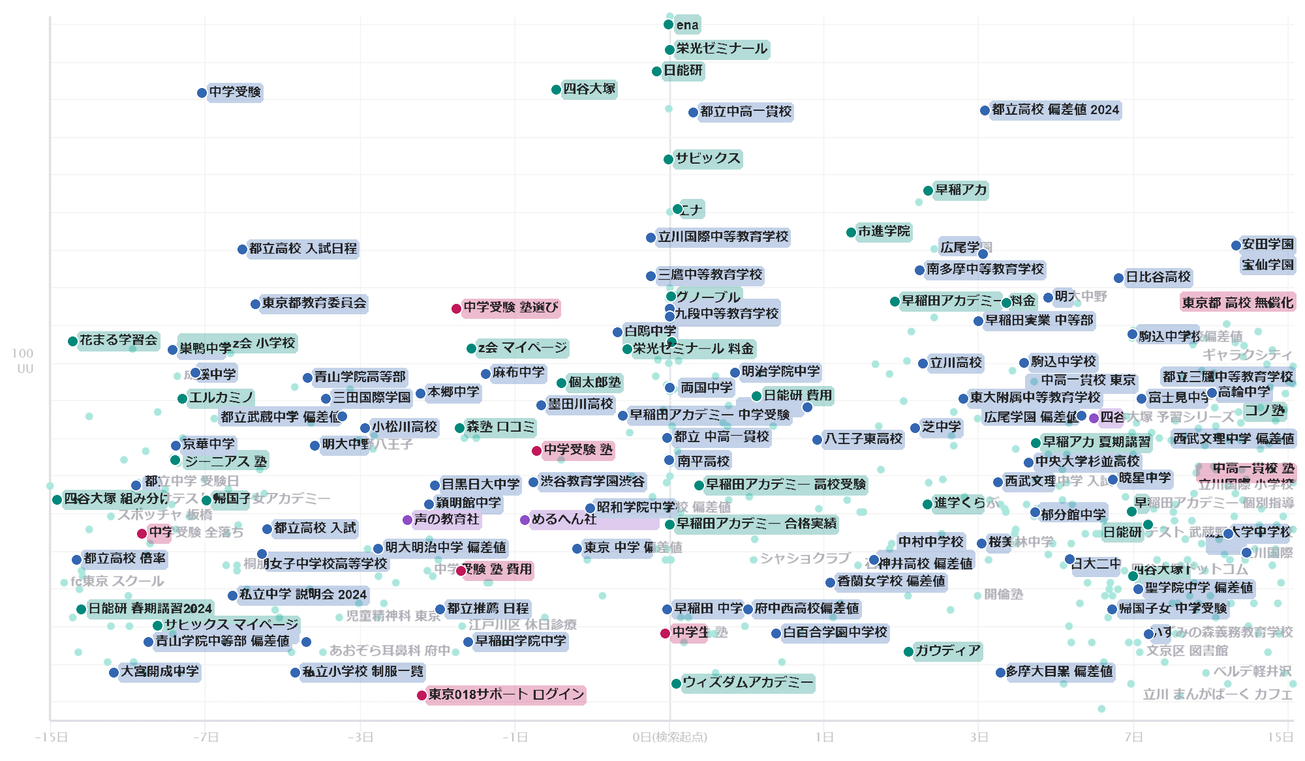
前後検索「中高一貫 塾」
①接触
②離脱
③育成
④リード獲得
⑤リード有効化
⑥再育成
⑦入会（契約）
⑧紹介
中高一貫の保護者は、都立中高一貫校・中等教育学校の名前と入試日程を、15日前から調べている。
塾の名前（ena・栄光ゼミナール・日能研）は当日に集中し、そのあとは料金・合格実績で比べている。
「中高一貫 塾」の検索前後（LINEヤフー前後検索・実データ）
① 志望校・偏差値
都立中高一貫校／立川国際・三鷹・九段中等教育学校／都立高校 入試日程／都立推薦 日程
② 検定・勉強法
声の教育社（過去問）／四谷大塚 予習シリーズ
③ 塾選び・費用・時期
中学受験 塾選び／中学受験 塾 費用／中学受験 全落ち／中高一貫 塾
④ 塾名・料金・口コミ
ena・栄光ゼミナール・日能研／栄光ゼミナール 料金／早稲田アカデミー 合格実績／森塾 口コミ
この流れで
配信すること
追加直後｜あいさつ＋30秒診断
学校名・入試日程を調べている → 志望校を伺い、入試から逆算した準備をお届けする
5日後｜月謝＋講習費の年間の目安
塾の費用・全落ちを心配している → 年間の費用の目安と、準備の進め方
7日後｜事例＋体験のご案内①
料金・合格実績で比べている → 同じ志望校のお子さまの事例と、体験授業のご案内
学校名と日程を調べ始める15日前から、志望校の情報でつながる。
出典｜LINEヤフー前後検索（2026年10月取得）。横軸＝起点の検索の前後15日、縦軸＝検索した人数（UU）。配信の中身はP24・P81

Slide 22
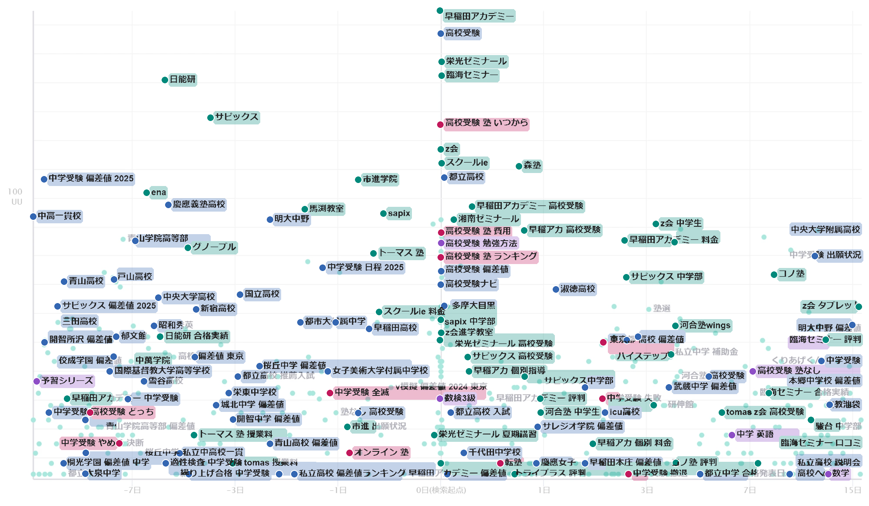
前後検索「高校受験 塾」
①接触
②離脱
③育成
④リード獲得
⑤リード有効化
⑥再育成
⑦入会（契約）
⑧紹介
高校受験の保護者は、当日に「塾 いつから・費用・ランキング・勉強方法」をまとめて調べている。
その前は志望校の偏差値、そのあとは塾の名前と料金で比べている。
「高校受験 塾」の検索前後（LINEヤフー前後検索・実データ）
① 志望校・偏差値
都立高校／高校受験 偏差値／東京都 高校 偏差値／都立高校 入試
② 検定・勉強法
高校受験 勉強方法／数検3級／高校受験 塾なし／中学 英語
③ 塾選び・費用・時期
高校受験 塾 いつから／塾 費用／塾 ランキング／中学受験 高校受験 どっち／オンライン 塾
④ 塾名・料金・口コミ
早稲田アカデミー・栄光ゼミナール・臨海セミナー／早稲アカ 個別 料金／臨海セミナー 口コミ
この流れで
配信すること
3日後｜家でできる勉強のコツ
勉強方法・塾なしで迷っている → まずは、家でできる勉強のコツをお届けする
5日後｜月謝＋講習費の年間の目安
いつから・費用を調べている → 年間の費用の目安と、始める時期
14日後｜テストから逆算＋体験のご案内②
塾の名前・料金で比べている → 次の定期テストから逆算した体験授業のご案内
「いつから・費用」を調べる当日に、その答えをLINEで先に届ける。
出典｜LINEヤフー前後検索（2026年10月取得）。横軸＝起点の検索の前後15日、縦軸＝検索した人数（UU）。配信の中身はP24・P81

Slide 23
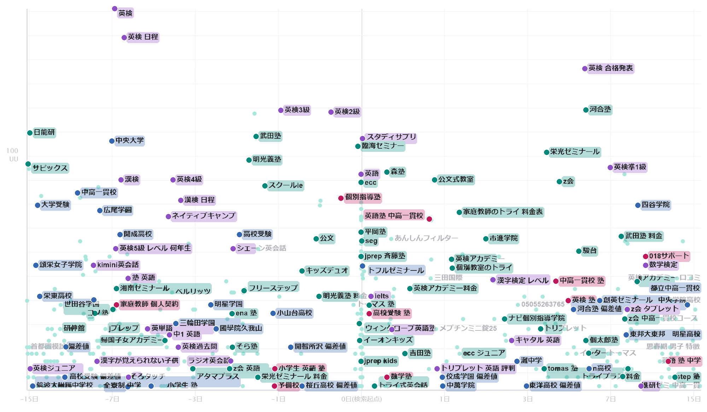
前後検索「英語 塾」
①接触
②離脱
③育成
④リード獲得
⑤リード有効化
⑥再育成
⑦入会（契約）
⑧紹介
英語の保護者は、塾より先に英検（日程・級・合格発表）を調べている。
当日は英語塾・個別指導塾の名前、そのあとは料金・口コミで比べている。
「英語 塾」の検索前後（LINEヤフー前後検索・実データ）
① 志望校・偏差値
中高一貫校／大学受験／開成高校／高校受験
② 検定・勉強法
英検 日程／英検3級・2級・準1級／英検 合格発表／漢検／スタディサプリ／英単語
③ 塾選び・費用・時期
個別指導塾／英語塾 中高一貫校／高校受験 塾／小学生 英語 塾
④ 塾名・料金・口コミ
武田塾・明光義塾・森塾／英検アカデミー 料金・口コミ／武田塾 料金
この流れで
配信すること
追加直後｜あいさつ＋30秒診断
英検の日程・級を調べている → 学年と目指す級を伺い、次の英検から逆算した準備をお届けする
3日後｜家でできる勉強のコツ
英単語・勉強法を調べている → 家でできる英語の勉強のコツ
7日後｜事例＋体験のご案内①
料金・口コミで比べている → 同じ級を目指したお子さまの事例と、体験授業のご案内
英検の日程を調べるタイミングで、英検の情報からつながる。
出典｜LINEヤフー前後検索（2026年10月取得）。横軸＝起点の検索の前後15日、縦軸＝検索した人数（UU）。配信の中身はP24・P81

Slide 24
ステップ配信｜14日間の配信
①接触
②離脱
③育成
④リード獲得
⑤リード有効化
⑥再育成
⑦入会（契約）
⑧紹介
比べている間は、ご案内より先に役立つ情報を届け、体験予約に進んでいただく。
14日のうち、体験の案内は2通だけ（7日後・14日後）。
データ（事実）
すべきこと
LINE施策
保護者は比べている間に、
費用・時期・口コミを調べている
（前後検索・P20〜P23）
ご案内より先に、
役に立つ情報を届ける
未入会の保護者向けに
14日間の配信を自動で送る
登録した日
3日後
5日後
7日後
10日後
14日後
友だち追加の直後
比べ始めたころ
費用が気になるころ
候補を絞るころ
まだ予約していない方
決めるころ
あいさつ＋30秒診断
家でできる勉強のコツ
月謝＋講習費の年間の目安
同じタイプの子の事例＋体験のご案内①
よくある質問（断ってもいい？総額は？）
次の定期テストからの逆算＋体験のご案内②
体験予約した方
→ 前日リマインドへ（P48）
予約しなかった方
→ 週1回の配信へ合流し、講習の時期に再案内（⑥再育成）
※前後検索（P20〜P23）：比べている間は、塾の費用・いつから・口コミを調べている。配信の中身をこれに合わせる。明光義塾のステップ配信の例はP39

Slide 25
ステップ配信｜場面ごとのメッセージ（実文面）
①接触
②離脱
③育成
④リード獲得
⑤リード有効化
⑥再育成
⑦入会（契約）
⑧紹介
メッセージごとに「いつ・どの場面で送るか」を決めておく。
通知の冒頭（最初の15文字ほど）で開封が左右されるため、冒頭も1通ずつ決める。
【登録から3日後】
比べ始めたころ
【登録から7日後】
候補を絞るころ
【登録から14日後】
決めるころ
通知の冒頭：テスト後、9割のご家庭がしない事
通知の冒頭：同じ悩みだった◯年生の話
通知の冒頭：次のテストまで、あと◯日です
◯◯塾の佐藤です📚
塾を探す前に、今日からできることを1つ
だけ。
伸びる子の家庭は、テスト返却の日に
これをやっています👇
✅ 間違いを「ケアレスミス」と
「わからなかった」に仕分け
✅ 「わからなかった」だけ付箋
✅ 週末に付箋の問題だけ解き直す
塾はその先、「付箋が多すぎて手に負えな
い」ときの選択肢で大丈夫です😊
◯◯塾の佐藤です。
診断で「◯◯タイプ」だったお子さまと
同じタイプの、中2のAさんのお話です。
入塾前は「授業についていけない」が
悩みでしたが、分からない所まで戻った
ことで、3か月後の定期テストで
数学が◯点→◯点に。
お子さまに合うかどうかは、
体験で確かめられます。
◯◯塾の佐藤です。
次の定期テストまで、あと約◯日。
入塾手続きから授業開始まで約1週間、
テスト対策には3週間ほどかかるため、
ご検討中なら今週がひとつの分かれ目
です。
「まだ迷っている」段階でも大丈夫。
体験だけ受けて、テスト後にゆっくり
決めたご家庭も多いです😊
▶ 無料体験の空き枠を見る
▶ 今週の体験枠を見る
※事例の数字は、貴塾の実績（学年・期間・通った回数）に合わせて作成する。体験予約の前日のメッセージはP48

Slide 26
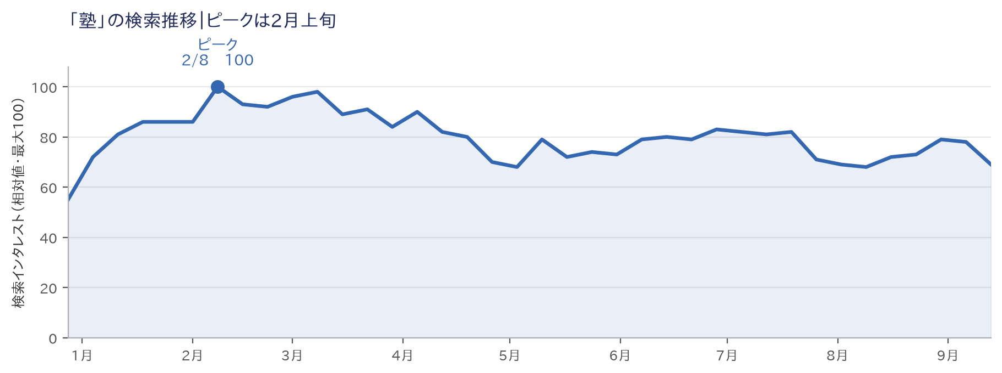
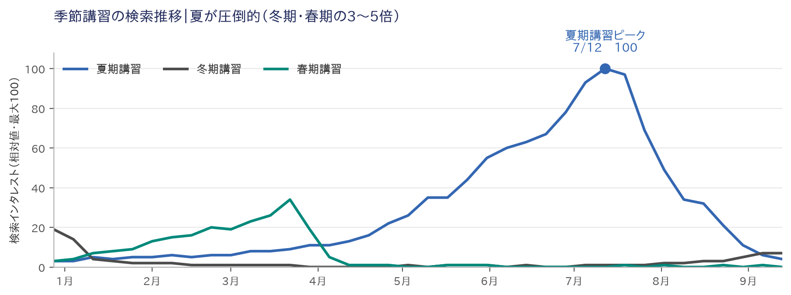
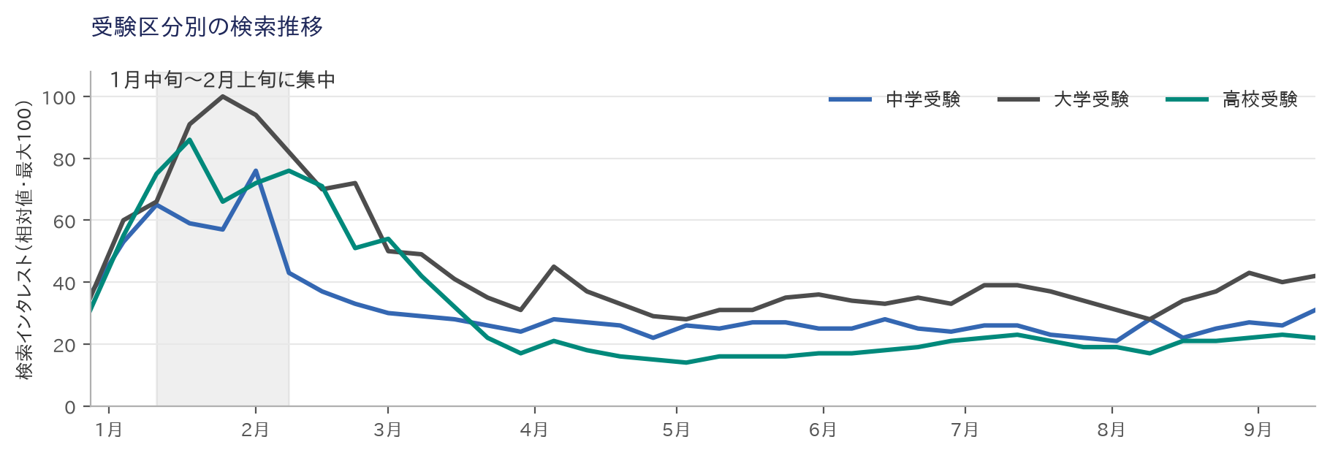
ニーズ調査（シーズナリティ）
①接触
②離脱
③育成
④リード獲得
⑤リード有効化
⑥再育成
⑦入会（契約）
⑧紹介
「塾」の検索が一番多いのは2月上旬。「夏期講習」は7月中旬で、冬期・春期の3〜5倍。
検索のピークの前から、LINEでつながっておく。
読み取れること
・「塾」は2月上旬がピーク。ただし年間を通して大きくは落ちない
・講習は夏が圧倒的。冬期・春期の3〜5倍
・受験の検索は1月中旬〜2月上旬に集中
→ ピークの時期だけ広告を増やすより、
ピークの前からLINEでつながっておく
検索のピークの前から、LINEでつながっておく。
出典｜Googleトレンド（日本・2026年年初来・週次）※相対値。規模の違うキーワードは別のグラフで表示

Slide 27
年間の配信カレンダー
①接触
②離脱
③育成
④リード獲得
⑤リード有効化
⑥再育成
⑦入会（契約）
⑧紹介
検索のピーク（2月・7月）の前から、その時期に保護者が気にしていることに合わせて配信する。
企画配信は月1〜2本。
1月
新学年の準備が動き出す
「塾」の検索は2月上旬がピーク
小5・中2の保護者へ「次学年で変わること」
2-3月
入会の最大期／春期講習
受験3種のピークも1月中旬〜2月上旬
新学年スタート応援。春期講習は夏の1/3規模
4-5月
「テスト後、9割の家庭がしない事」（P25）
最初の定期テスト
中間テストで成績不安が顕在化
6月
夏期講習の配信の準備
夏期講習の検索は7月中旬が山
年間で最も申し込みが集まる時期
7-8月
夏期講習ピーク
冬期・春期の3〜5倍の規模
夏の学習計画・自由研究・受験生の夏
9-10月
2学期の定期テスト
中間・期末テストで成績の不安が出やすい
テスト返却週に「点数の見方」を配信
11-12月
冬期講習・受験直前
冬期講習は12月下旬がピーク
受験生は直前期、非受験生は「来年こそ」
出典｜Googleトレンド（日本・2026年年初来・週次）。各月の内容は弊社の見解

Slide 28
アジェンダ
03
施策詳細（DYMプラン）

Slide 29
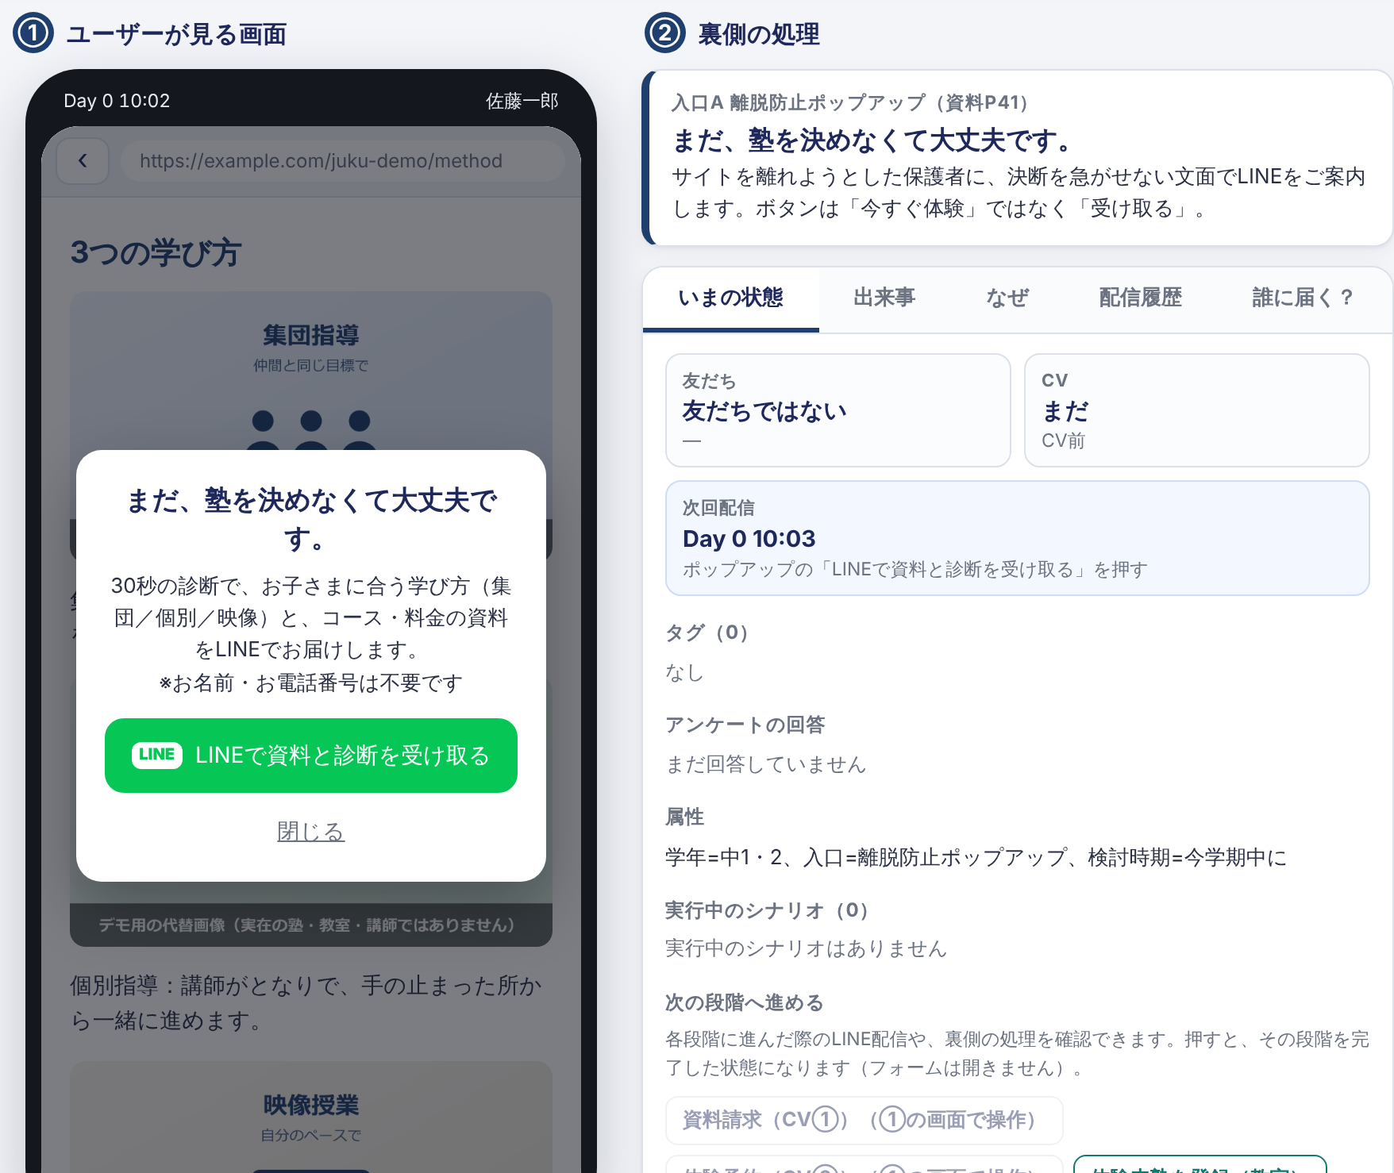
具体施策のイメージ
LINEの友だちへ
接触
サイト
離脱
育成
リード
獲得
有効
リード化
リード
再育成
マネタイズ
リピート
クロスセル
離脱防止ポップアップ
サイトを離れる方を、資料と診断でLINEへ
入口
チラシ・教室掲示のQRや、
友だちからの紹介にも置く
LINEの仕組み
入口ごとにURLを分けて記録し、
あいさつの文面を出し分ける
配信内容
追加の特典に「学年別の
テスト対策プリント」を届ける
画面：塾向けに作成したデモ（①ユーザーが見る画面／②裏側の処理）。教室名・文面はデモ用のサンプル

Slide 30
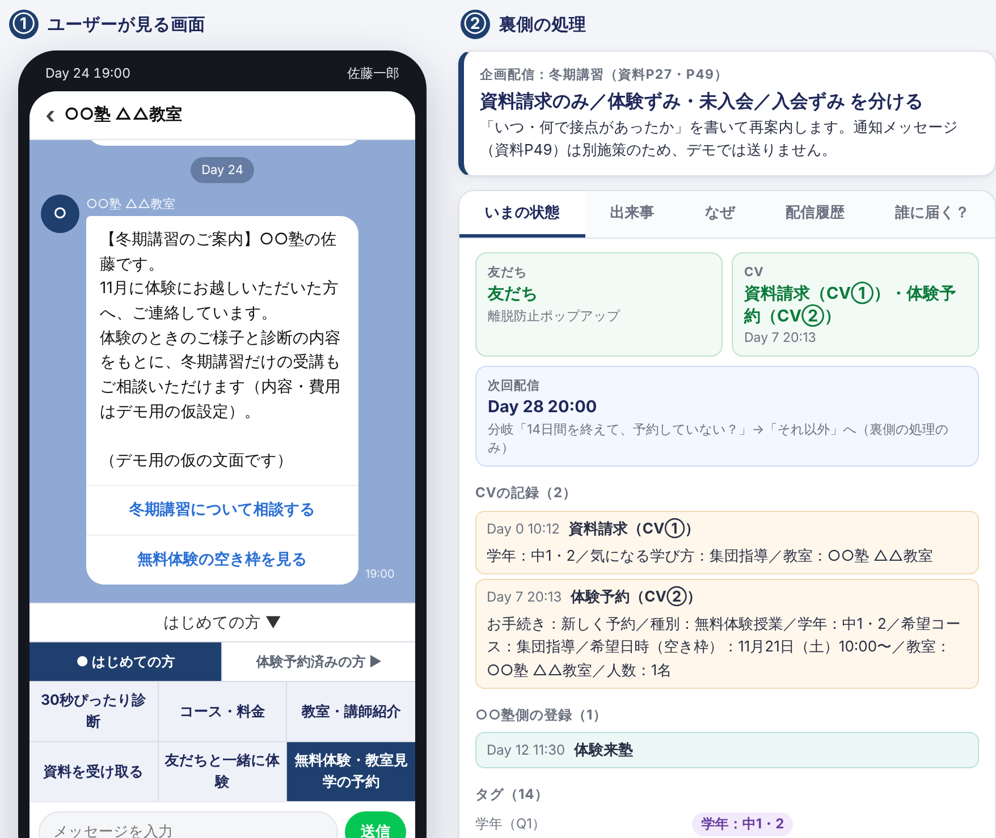
具体施策のイメージ
露出の強化
接触
サイト
離脱
育成
リード
獲得
有効
リード化
リード
再育成
マネタイズ
リピート
クロスセル
季節講習の企画配信
資料請求・体験の方に、冬期講習を案内
入口
体験に来た保護者へ、翌日に
「お友だちも一緒に」を届ける
LINEの仕組み
診断の結果を、
お友だちに送れるようにする
配信内容
講習の案内に、お友だちと
一緒に参加できる体験枠を付ける
画面：塾向けに作成したデモ（①ユーザーが見る画面／②裏側の処理）。教室名・文面はデモ用のサンプル

Slide 31
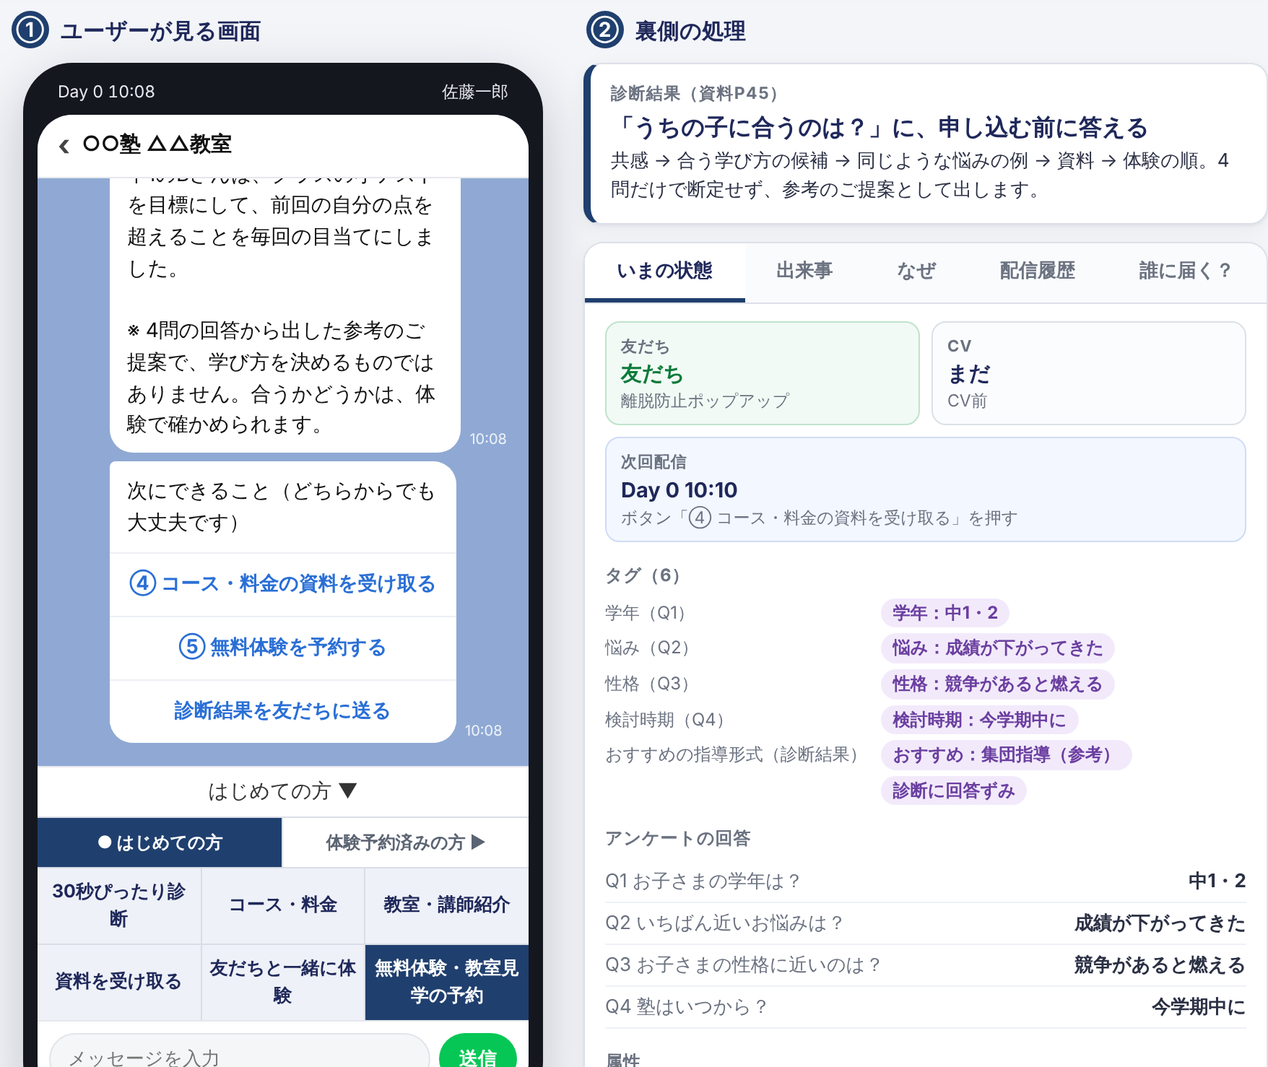
具体施策のイメージ
CVの最大化
接触
サイト
離脱
育成
リード
獲得
有効
リード化
リード
再育成
マネタイズ
リピート
クロスセル
30秒ぴったり診断
4問の回答で、お子さまに合う学び方を返す
入口
リッチメニューや配信から、
いつでも診断をやり直せる
LINEの仕組み
回答（学年・悩み・性格・時期）
をタグにして、次の配信を変える
配信内容
結果に合う学び方と、
同じタイプのお子さまの例
画面：塾向けに作成したデモ（①ユーザーが見る画面／②裏側の処理）。教室名・文面はデモ用のサンプル

Slide 32
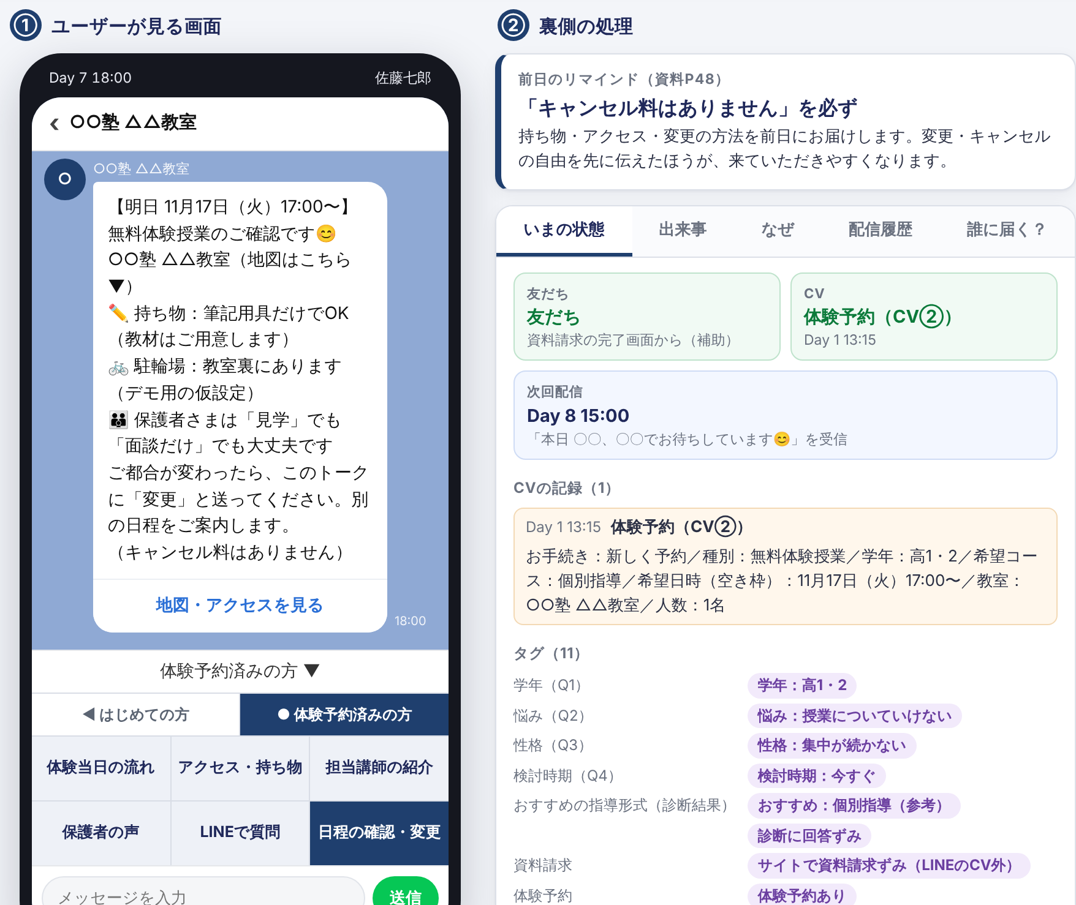
具体施策のイメージ
CPOの改善（CV質）
接触
サイト
離脱
育成
リード
獲得
有効
リード化
リード
再育成
マネタイズ
リピート
クロスセル
体験の前日のご確認
持ち物・アクセスを届け、来塾につなげる
入口
予約はLINEの中でも、
サイトのフォームでも受け付ける
LINEの仕組み
予約した方は、リッチメニューを
「体験予約済みの方」に切り替える
配信内容
担当講師の紹介・持ち物・
教室までのアクセス
画面：塾向けに作成したデモ（①ユーザーが見る画面／②裏側の処理）。教室名・文面はデモ用のサンプル

Slide 33
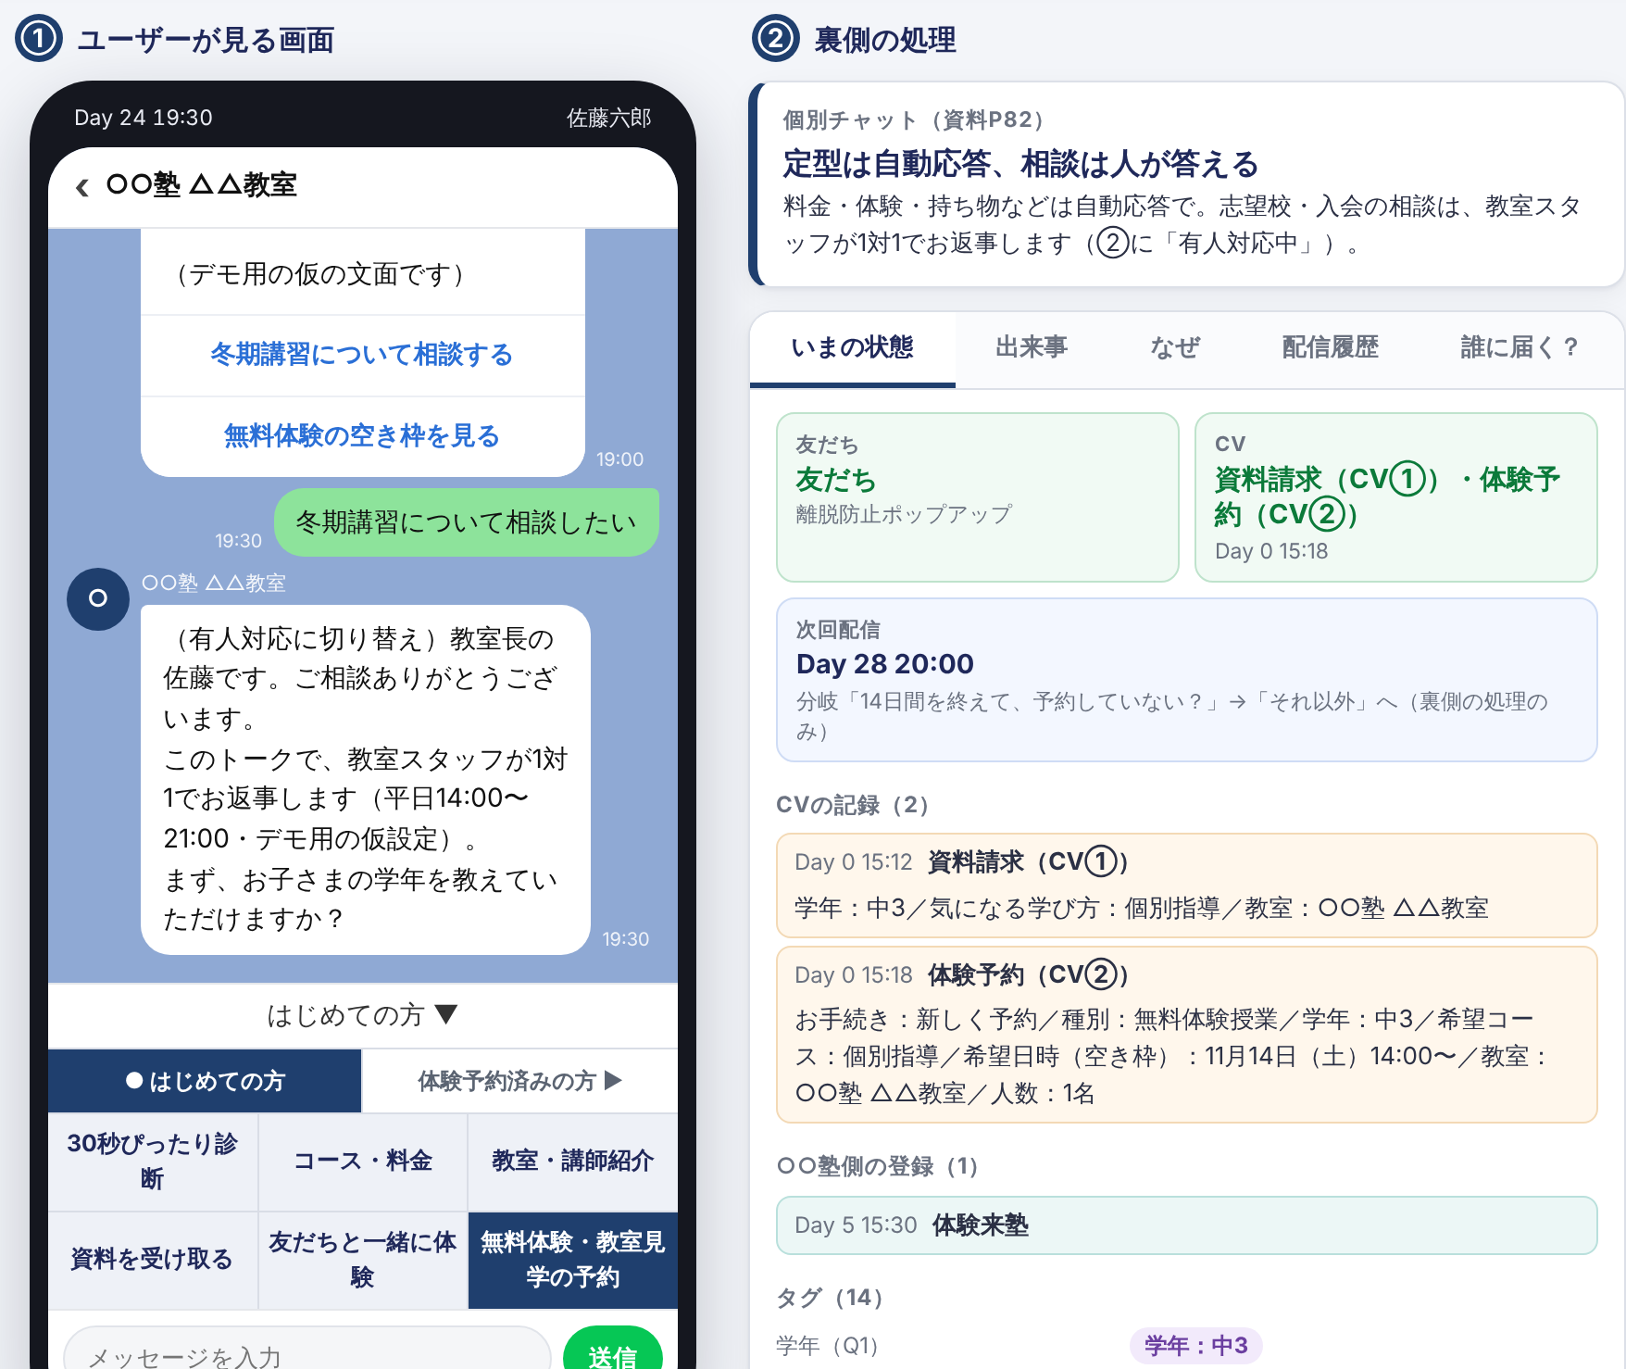
具体施策のイメージ
休眠顧客の有効化
接触
サイト
離脱
育成
リード
獲得
有効
リード化
リード
再育成
マネタイズ
リピート
クロスセル
季節の企画で再案内
入会しなかった方に、冬期講習で再検討の場を
入口
資料請求だけの方にも、
通知メッセージで再案内する
LINEの仕組み
体験に来た・来ていないで
タグを分けて配信する
配信内容
夏期・冬期講習や新学年の前に、
学年に合うコースを届ける
画面：塾向けに作成したデモ（①ユーザーが見る画面／②裏側の処理）。教室名・文面はデモ用のサンプル

Slide 34
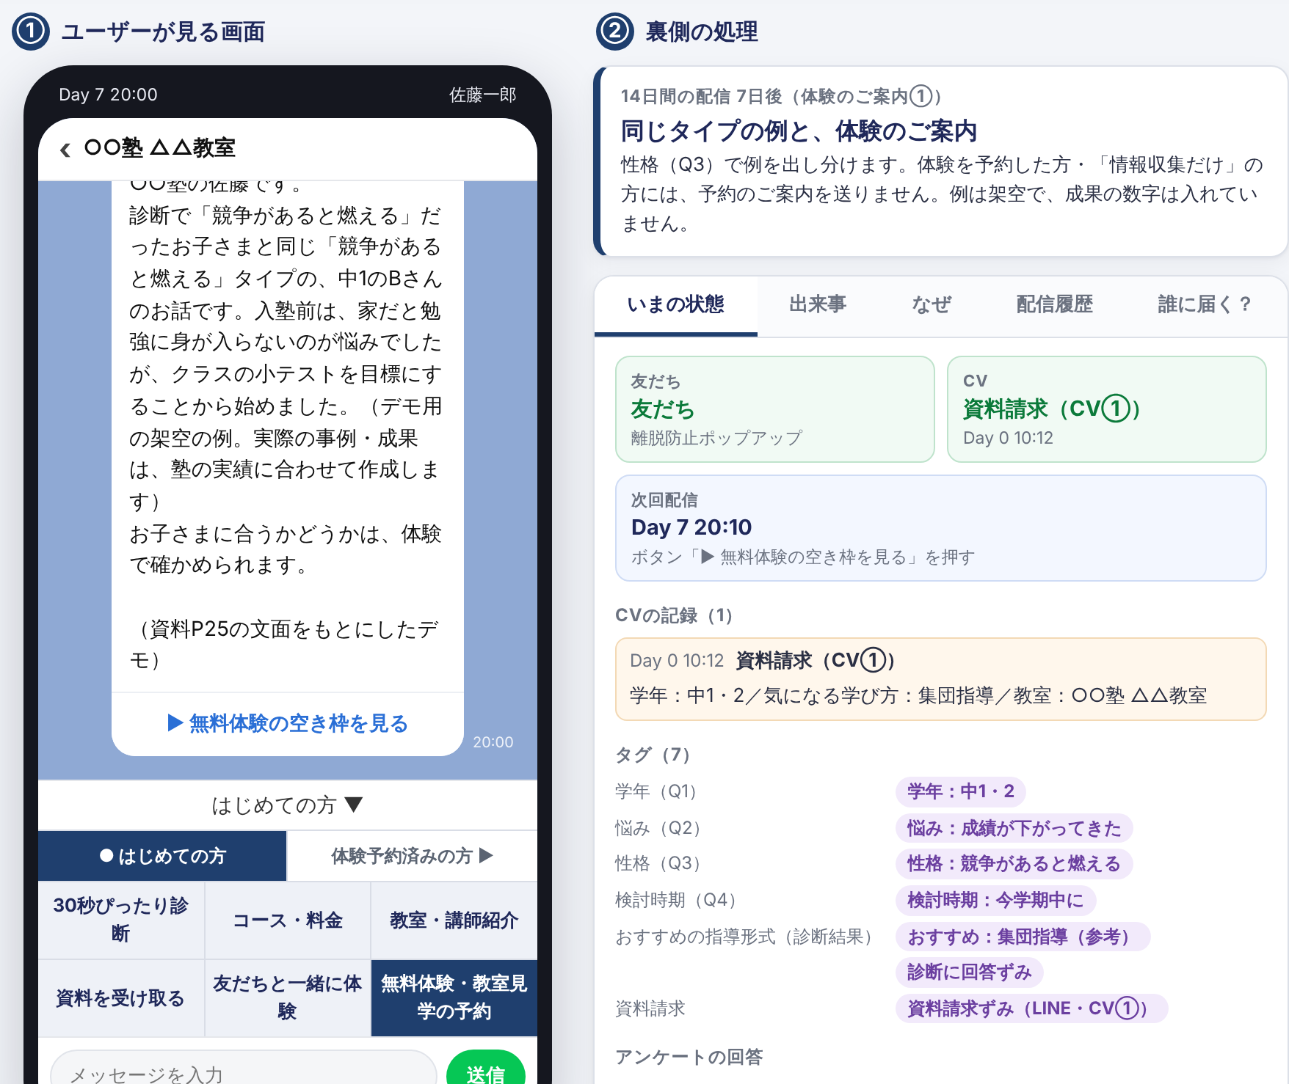
具体施策のイメージ
マネタイズ最大化
接触
サイト
離脱
育成
リード
獲得
有効
リード化
リード
再育成
マネタイズ
リピート
クロスセル
回答に合わせた出し分け
同じタイプの例を届け、体験予約につなげる
入口
資料請求をして、まだ体験を
予約していない方に届ける
LINEの仕組み
「情報収集だけ」の方には、
案内を控えて情報だけを届ける
配信内容
よくある質問
（入会を断ってもいい？総額は？）
画面：塾向けに作成したデモ（①ユーザーが見る画面／②裏側の処理）。教室名・文面はデモ用のサンプル

Slide 35
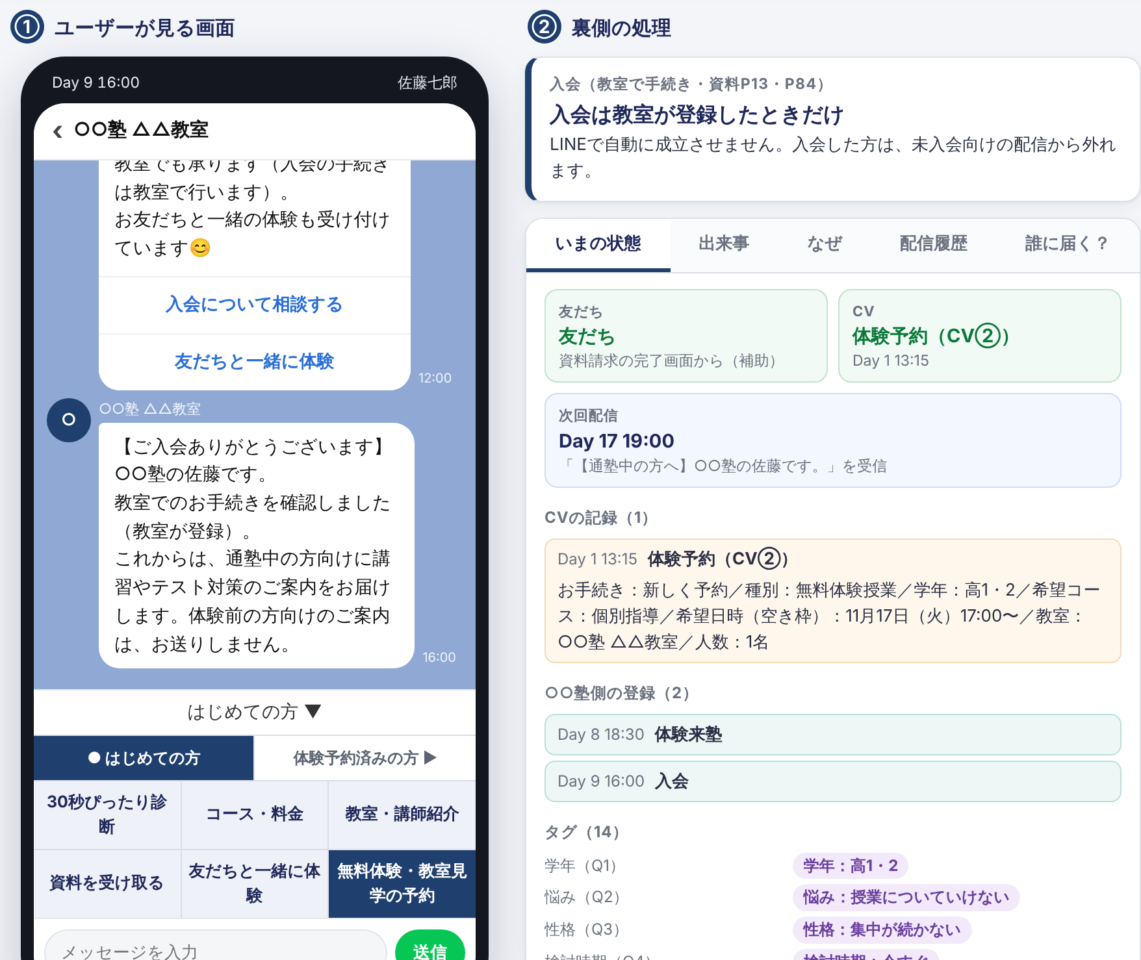
具体施策のイメージ
リピート施策
接触
サイト
離脱
育成
リード
獲得
有効
リード化
リード
再育成
マネタイズ
リピート
クロスセル
入会後のご案内
入会の登録で、通塾中の方向けの配信に切り替え
入口
入会の登録で、リッチメニューを
通塾中の方向けに切り替える
LINEの仕組み
学年・コースでタグを付け、
講習の案内を出し分ける
配信内容
定期テスト前の学習のヒントと、
季節講習の案内
画面：塾向けに作成したデモ（①ユーザーが見る画面／②裏側の処理）。教室名・文面はデモ用のサンプル

Slide 36
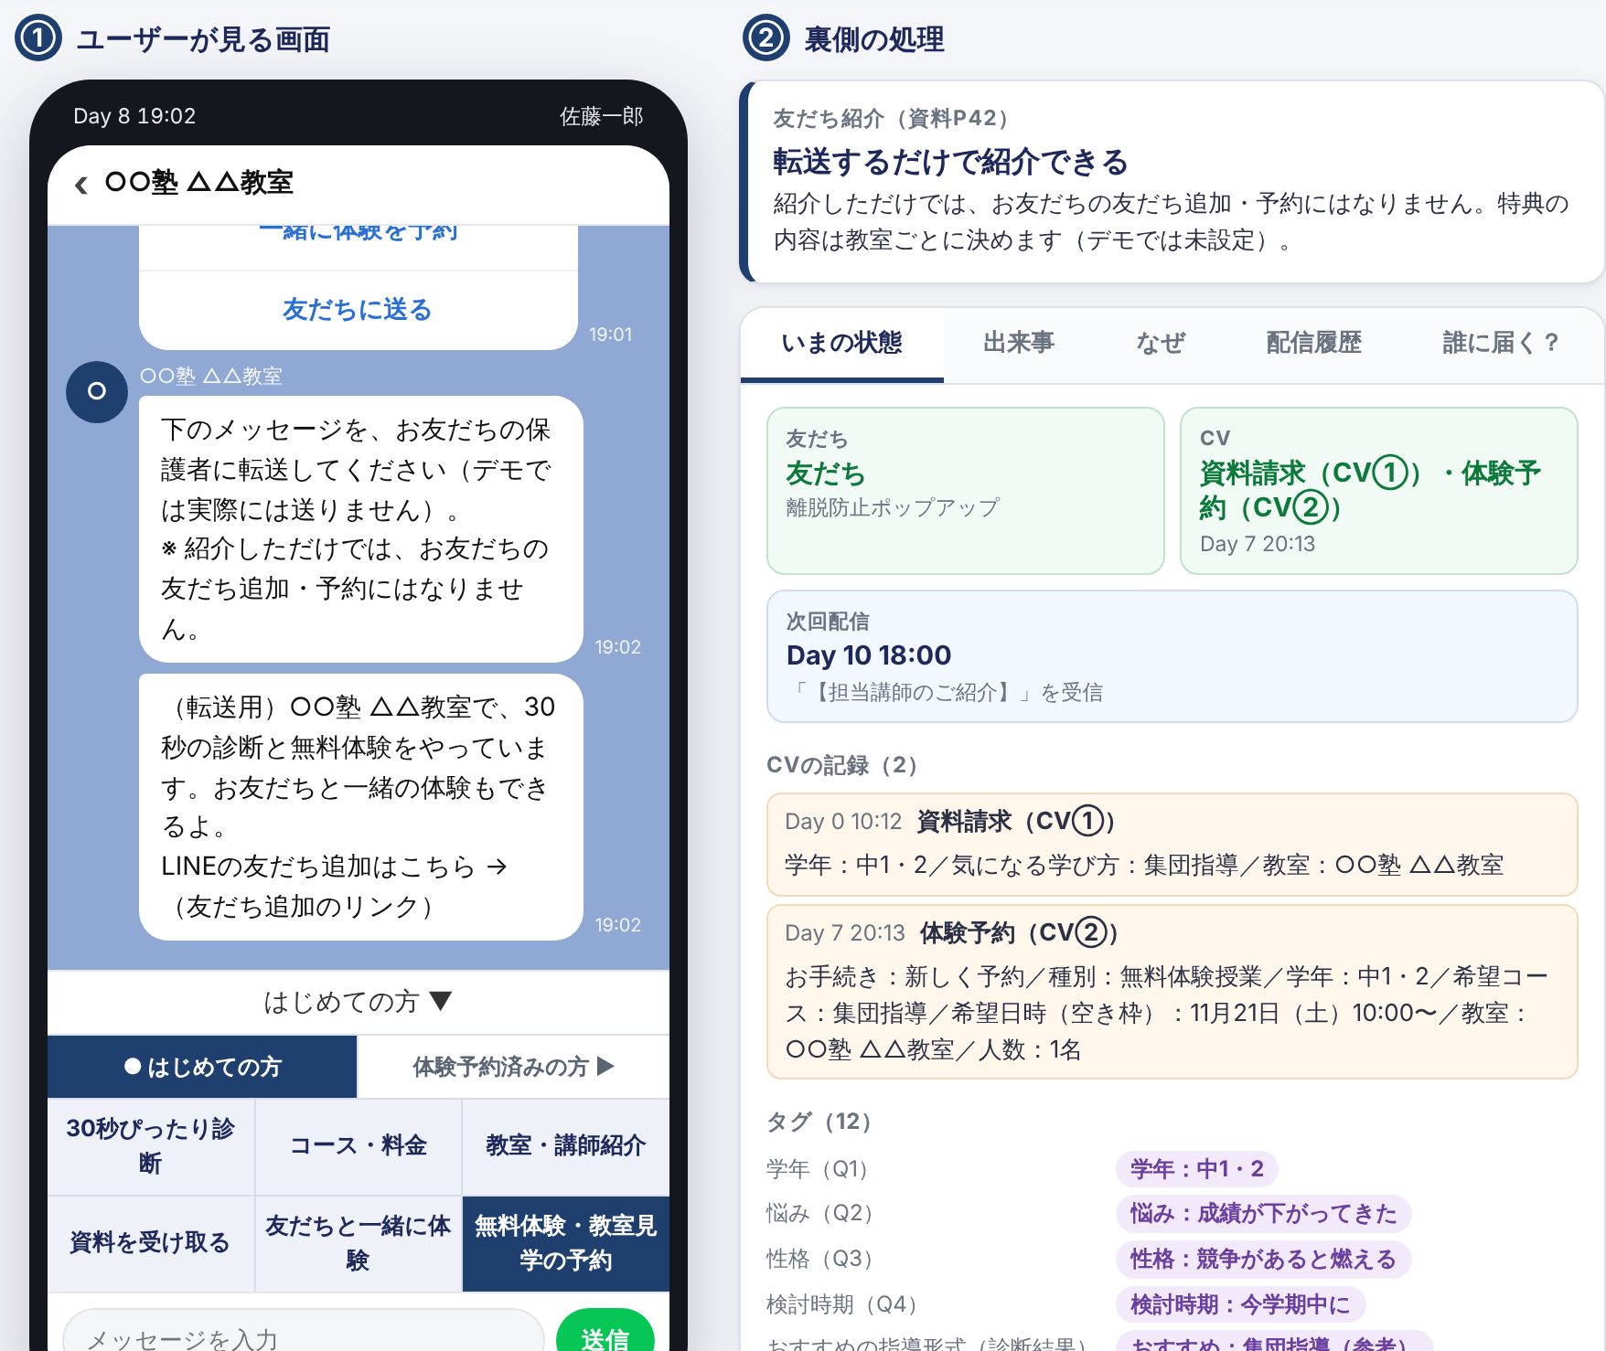
具体施策のイメージ
コミュニティ運営
接触
サイト
離脱
育成
リード
獲得
有効
リード化
リード
再育成
マネタイズ
リピート
クロスセル
友だちへの紹介
トークを転送するだけで、お友だちに紹介できる
入口
通塾中の保護者に、紹介の
トークを転送してもらう
LINEの仕組み
紹介から追加した方にタグを付け、
紹介元が分かるようにする
配信内容
教室からのお知らせや、
保護者の声を届ける
画面：塾向けに作成したデモ（①ユーザーが見る画面／②裏側の処理）。教室名・文面はデモ用のサンプル

Slide 37
運用の参考事例｜明光義塾
LINEで資料請求を伸ばした塾の事例（LINEヤフー公式の導入事例）。
「塾はすぐには申し込まれない」という前提で、サイトから友だちになっていただき、比べている間をLINEで支えている。
友だち数
30.8万人
2026年9月の実測
スタンプ施策の約5か月
約20万人増
うち約15万人は友だちからの広がり
資料請求（2023年6〜7月）
前年比 約120%
スタンプ施策の後半2か月
「学習塾は他塾と念入りに比較検討されるお客さまが多く、
Webサイトを訪れてすぐに資料請求や体験授業の申し込みなどのCV（コンバージョン）につながるケースはそこまで多くありません」
― 明光ネットワークジャパン ご担当者（公式事例より）
公式事例（2023年）の施策の流れ
1 サイトで
2 追加のあと
3 スタンプで
4 配信で
初回訪問時・離脱時の
ポップアップから
友だち追加
チャットと配信で
良さ・他塾との違いを
じっくり伝える
タップで答えるアンケートに
答えるとスタンプを配布
→ 友だちから広がる
回答をもとに、
まだ塾に通っていない
お子さま・保護者に絞る
※ スタンプの広がりで友だちになり、アンケートに答えていない方には、後日クイズ形式の配信で回答を促し、55%が反応。
※ 友だちが増えても、ブロック率は施策前とほぼ同じ。友だち集めにはLINE広告（友だち追加）も使用。チャットの接客は「ジールス」（株式会社Zeals）。
大手でも、取り組みの軸は「友だちになっていただき、比べている間をLINEで支える」こと。
出典｜LINEヤフー for Business 導入事例 明光義塾（2024年4月5日）。友だち数：page.line.me（2026-09-25実測）

Slide 38
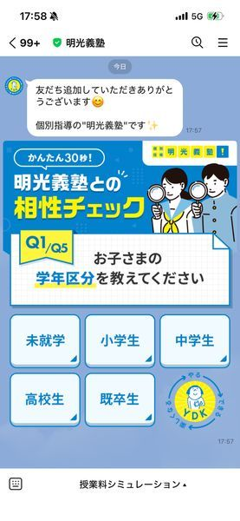
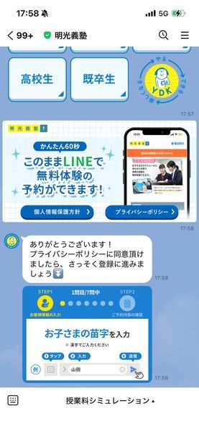
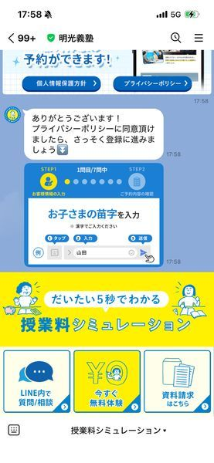
明光義塾の実際の画面
友だち追加の直後に、30秒の相性チェックと「このままLINEで無料体験の予約」を案内している。
リッチメニューの一番大きい枠は「授業料シミュレーション」。
1 あいさつ＋相性チェック
2 LINEの中で体験予約
3 リッチメニュー
友だち追加の直後に
30秒の相性チェック（全5問）
「このままLINEで無料体験の予約」
60秒・トークの中で入力（全7問）
一番大きい枠に
授業料シミュレーション
画面：明光義塾 LINE公式アカウント（2026-10-19 弊社で友だち追加して確認）

Slide 39
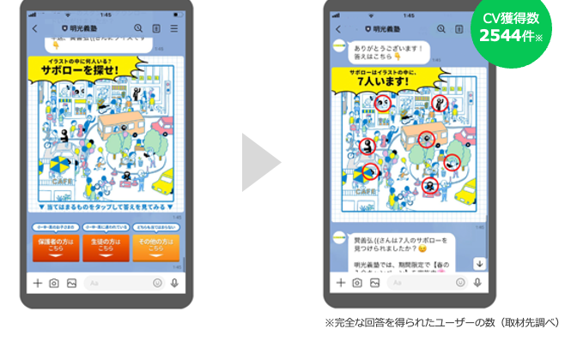
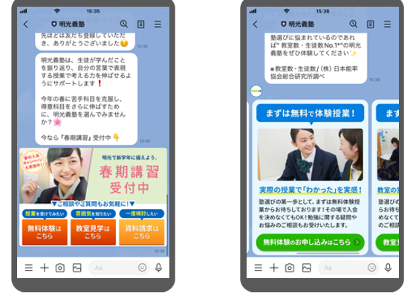
明光義塾のステップ配信（公式事例の画面）
友だち追加のあと、相手に合わせた配信が自動で届く（2023年の公式事例の画面）。
答えていない方にはクイズで回答を促し、塾に通っていない方には迷い具合に合わせて3つの行動を案内している。
1 アンケートに答えていない方へ
2 塾に通っていない方へ
クイズ「サボローを探せ！」の答えを見るボタンが
「保護者の方／生徒の方／その他の方」。
楽しみながら答えていただき、保護者か生徒かが分かる。
配信した方の55%が反応。
「先ほどは友だち登録していただき…」から始まる。
ボタンは迷い具合で3つ：
授業を受けてみたい→無料体験／雰囲気を知りたい→
教室見学／一度検討したい→資料請求。
答えやすい形で聞き、迷い具合に合わせて次の一歩を選べるようにしている。
画面：LINEヤフー for Business 導入事例 明光義塾（2024年4月5日）掲載の図版（2023年の施策時のもの）。55%は同事例の記載。画面の中のボタンの色は明光義塾のもの

Slide 40
明光義塾の取り組みは、3つの仕組みに分けられる
公式事例（2023年）と実際の画面（2026年10月）から、3つの仕組みが読み取れる。
この仕組みを、入口（P41）・診断（P45）・配信の出し分け（P47）・ステップ配信（P24）に取り入れる。
① サイトから、LINEの友だちに
② 追加の直後に、診断と予約の案内
③ 答えをもとに、配信の相手を絞る
サイトの初回訪問時・離脱時に、ポップアップで友だち追加を案内。
2023年は、スタンプの無料配布で、友だちから友だちへ広げた。
友だち追加の直後に、30秒の相性チェック（ボタンで答える5問）。
あわせて「このままLINEで無料体験の予約」も案内。予約はトークの中で入力できる。
2023年は、アンケートで保護者か生徒か、塾に通っているかを伺った。
「まだ塾に通っていない」お子さま・保護者に絞って配信した。
実際の例
約5か月で友だち約20万人増
うち約15万人は友だちからの広がり
実際の例
相性チェック 全5問
体験予約 60秒・全7問
実際の例
答えていない方にクイズ形式の配信
→ 配信した方の55%が反応（P39）
友だちになっていただき、質問に答えていただき、合う方にお届けする。この時期の資料請求は前年比 約120%（公式事例）。
※ 出典：LINEヤフー for Business 導入事例（2024年4月5日）・明光義塾 LINE公式アカウント（2026-10-19 弊社確認）。実際の画面はP38。

Slide 41
構築①｜友だち追加の入口
露出の強化
①接触
②離脱
③育成
④リード獲得
⑤リード有効化
⑥再育成
⑦入会（契約）
⑧紹介
決断を急がせず、「資料と診断を受け取るだけ」でつながる入口をつくる。
ボタンは「今すぐ体験」ではなく「受け取る」。
データ（事実）
すべきこと
LINE施策
問い合わせをせずに離れる保護者は多い
一番の悩みは「合うか分からない」63.5%（P8）
決めていない保護者でも、
気軽につながれる入口をつくる
入口は3つ：
離脱防止ポップアップ／チラシ・教室のQR／友だちからの紹介
入口は3つ
離脱防止ポップアップの実文
サイトの離脱防止ポップアップ
サイトを離れようとした時に表示。広告費を増やさずにつながれる
まだ、塾を決めなくて大丈夫です。
30秒の診断で、お子さまに合う学び方（集団／個別／映像）と、
コース・料金の資料をLINEでお届けします。
チラシ・教室掲示のQR
今のチラシにQRコードを1つ加えるだけ
LINEで資料と診断を受け取る
友だちからの紹介（入会前）
「一緒に体験しよう」をLINEで送っていただく（P42）
※お名前・お電話番号は不要です
※ボタンの文言は弊社の見解。離脱防止ポップアップはSitelead等（別途費用）。明光義塾も、サイトの初回訪問時・離脱時のポップアップで友だちを集めていた（公式事例・P37）

Slide 42
構築①｜つづき：友だちと一緒に
露出の強化
①接触
②離脱
③育成
④リード獲得
⑤リード有効化
⑥再育成
⑦入会（契約）
⑧紹介
「友だちと一緒なら行ってみたい」を、体験予約のきっかけにする。
保護者どうしの「どこの塾に行ってる？」を、LINEでつなぐ。
データ（事実）
すべきこと
LINE施策
塾を知ったきっかけの1位は
「知人・友人の口コミ」47.0%
友だちとの会話を、
体験予約のきっかけにする
友だちと一緒の体験枠をLINEで予約
LINEの転送だけで紹介できる
友だちと一緒に通うメリット（保護者に伝えること）
LINEでの仕組み
📚
通う習慣がつきやすい
一緒に行く友だちがいると、休みにくくなる
友だちと一緒の体験枠を用意
LINEで2人分をまとめて予約できる
‹ ◯◯塾 △△教室
1
お友だちと一緒の
体験授業も受け付けて
います😊 2人とも
特典があります
💪
励まし合える
テスト前も「一緒に頑張ろう」がある
2人とも特典
例：体験後の学習相談、教材プレゼント
2
一緒に体験を予約
🚗
送り迎えを分担できる
保護者どうしで助け合える
友だちに送る
LINEの転送で紹介
トークを友だちの保護者に送るだけ
3
出典｜POPER「Comiru」保護者と学習塾の意識調査 2022年（保護者300人）。特典の中身は塾ごとに決める

Slide 43
具体企画の構成｜第2の提案軸：友だちと一緒に
露出の強化
①接触
②離脱
③育成
④リード獲得
⑤リード有効化
⑥再育成
⑦入会（契約）
⑧紹介
塾を知ったきっかけの1位は「知人・友人の口コミ」47.0%。塾の公式サイトより多い。
保護者どうしの「どこの塾に行ってる？」を、LINEの友だち追加につなげる。
データ（事実）
すべきこと
LINE施策
塾を知ったきっかけ
1位「知人・友人の口コミ」47.0%
2位「インターネット上の口コミ」28.3%
保護者どうしの会話を、
LINEの友だち追加につなげる
友だちと一緒の体験枠／
診断結果を友だちに送れる
塾を知ったきっかけ（上位2つ）
LINEでの仕掛け（入会前）
知人・友人の口コミ
47.0%
友だちと一緒の体験枠
2人まとめてLINEで予約（P42）
インターネット上の口コミ
28.3%
診断結果を友だちに送れる
「うちはこのタイプだった」を共有しやすく
体験に来た保護者へ案内
「お友達も一緒にどうぞ」を翌日のメッセージで
口コミで選ばれる業界だから、口コミが生まれる場所にLINEの入口を置く。
出典｜POPER「Comiru」保護者と学習塾の意識調査 2022年（保護者300人）

Slide 44
構築②｜あいさつメッセージ
CVの最大化
①接触
②離脱
③育成
④リード獲得
⑤リード有効化
⑥再育成
⑦入会（契約）
⑧紹介
友だち追加の直後は、一番メッセージが読まれるタイミング。
最初の1通で安心できることを先に伝え、診断へ進んでいただく。
データ（事実）
すべきこと
LINE施策
友だち追加の直後は、
一番メッセージが読まれる
安心できることを先に伝えて、
診断へ進んでいただく
あいさつメッセージの
組み立てを決めておく
メッセージの組み立て
教室長の名前を出す
人の顔が見えると安心できる
‹ ◯◯塾 △△教室
1
はじめまして、◯◯塾 △△教室の
教室長、佐藤です😊
友だち追加ありがとうございます。
このLINEでは、お子さまの勉強に
役立つ情報を週1回お届けします。
営業のお電話は一切しません。
ご質問は、平日14〜21時に
このトークでお返事します。
まずは30秒の診断で、お子さまに
合う学び方とコース・料金の資料を
お受け取りください👇
2
返信できる時間を書く
例：平日14〜21時
3
届く頻度を書く
例：週1回
4
営業のお電話はしないと書く
連絡先を渡す不安をなくす
5
30秒診断へのボタン
そのまま診断へ進める
30秒診断をはじめる
※文面の教室長名・対応時間・配信頻度は、貴塾の運用に合わせて調整する

Slide 45
構築③｜30秒ぴったり診断
CVの最大化
①接触
②離脱
③育成
④リード獲得
⑤リード有効化
⑥再育成
⑦入会（契約）
⑧紹介
申し込む前に「集団・個別・映像のどれが合うか」をお伝えし、納得してから体験へ。
4問すべて選択式。回答はそのまま配信の出し分けに使う。
データ（事実）
すべきこと
LINE施策
塾選びで一番困ったこと
「うちの子に合う塾が分からない」63.5%
申し込む前に、
「合う・合わない」をお伝えする
30秒診断 → 資料請求（CV①）
→ 体験予約（CV②）
Q1 お子さまの学年は？
小1〜4／小5・6／中1・2／中3／高1・2／高3
診断結果の流れ
学年
共感
「◯◯タイプのお子さまは、こんな所でつまずきやすい」
Q2 いちばん近いお悩みは？
成績が下がってきた／やる気が出ない／受験対策を始めたい／授業についていけない
合う学び方
集団／個別／映像のどれが合うか
悩み
Q3 お子さまの性格に近いのは？
競争があると燃える／マイペースにコツコツ／質問するのが苦手／集中が続かない
同じタイプの事例
同じ悩みだったお子さまの変化
性格
資料を受け取る
CV① 資料請求
Q4 塾はいつから？
今すぐ／今学期中に／次の学年から／情報収集だけ
時期
無料体験を予約する
CV② 体験予約（LINEの中で受付）
※明光義塾は、相性チェック（5問）と合わせて、LINEの中での体験予約も案内している（P38）。競合の診断（トライの性格別学習法診断など）はP79を参照

Slide 46
構築④｜リッチメニュー
CVの最大化
①接触
②離脱
③育成
④リード獲得
⑤リード有効化
⑥再育成
⑦入会（契約）
⑧紹介
スマホの親指が一番届きやすいのは、画面の右下。
最も押していただきたいボタン（無料体験・教室見学の予約）を右下に置く。
データ（事実）
すべきこと
LINE施策
スマホを片手で持つと、
親指が一番届くのは右下
最も押していただきたいボタンを、
右下に置く
右下＝無料体験・教室見学の予約
（体験予約済みの方は日程の確認・変更）
ボタンの並び（タブ① はじめての方）
‹ ◯◯塾 △△教室
🎯 30秒ぴったり診断
💰 コース・料金
🏫 教室・講師紹介
診断結果とコース・料金の
資料をお送りしました📄
📄 資料を受け取る（CV①）
👫 友だちと一緒に体験
📅 無料体験・教室見学の予約（CV②）
右下＝一番押しやすい ↘
置き方の考え方
🎯
30秒
ぴったり診断
💰
コース・料金
🏫
教室・講師
紹介
・右下：最も押していただきたいボタン。体験・見学の予約（CV②）
・左下：資料を受け取る（CV①）。体験はまだ先という保護者の受け皿
・上段：比べるときに見たい情報（診断・料金・教室）
・体験予約済みの方には、タブ②に切り替えて右下を「日程の確認・変更」にする
📄
資料を
受け取る
👫
友だちと
一緒に体験
📅
無料体験・
教室見学の予約
タブ②（体験予約済みの方）：体験当日の流れ／アクセス・持ち物／担当講師の紹介／保護者の声／LINEで質問／日程の確認・変更（右下）
※体験予約済みの方には、タブ②（体験当日の流れ・アクセス・日程変更など）を出し分ける。明光義塾は、一番大きい枠に「授業料シミュレーション」を置いている（P38）

Slide 47
構築⑤｜配信の出し分け
マネタイズ最大化
①接触
②離脱
③育成
④リード獲得
⑤リード有効化
⑥再育成
⑦入会（契約）
⑧紹介
同じ内容を全員に送ると、合わない方からブロックされやすい。
診断の回答と、LINEでの行動で、保護者ごとに「うちの子の話」になる配信にする。
データ（事実）
すべきこと
LINE施策
同じ内容を全員に送ると、
合わない方からブロックされやすい
保護者ごとに、
「うちの子の話」になる配信にする
診断タグ＋行動タグで
配信を出し分ける
① 診断タグ（友だち追加の直後）
② 行動タグ（LINEでの行動）
何ができるようになるか
学年
どのボタンを押したか
中3で「受験対策」→ 高校受験の情報を中心に
悩み
資料請求したか
「質問するのが苦手」→ 個別指導の事例を中心に
性格（集団／個別の判定）
体験予約したか・来たか
資料請求したが予約なし → 体験の案内を追加で
いつから（温度）
配信を開いているか
「情報収集だけ」→ ご案内は控え、週1回の情報のみ
※明光義塾は、アンケートの回答をもとに「まだ塾に通っていない」お子さま・保護者に絞って配信していた（公式事例・P37）

Slide 48
ステップ配信｜体験予約から入会まで
CPOの改善（CV質）
①接触
②離脱
③育成
④リード獲得
⑤リード有効化
⑥再育成
⑦入会（契約）
⑧紹介
体験を予約しても、当日来られない方がいる。理由として多いのは「忘れた」「持ち物が不安」「変更の仕方が分からない」。
前日までに先回りしてご案内し、体験への来塾と入会につなげる。
データ（事実）
すべきこと
LINE施策
体験を予約しても、
当日来られない方がいる
（割合は貴塾の実績で確認）
来られない理由を、
前日までに先回りして解消する
予約の直後から翌日まで、
LINEで5回自動で届ける
予約した直後
2日前
前日
当日2時間前
翌日
予約内容の確認
カレンダー登録
担当講師の紹介
顔写真とひとこと
持ち物・アクセス
日程の変更方法
「お待ちしています」
短い一言
お礼＋診断結果
入会のご相談はこちら
前日のメッセージ（実文）
【明日◯時〜】体験授業のご確認です😊
◯◯塾 △△教室（地図はこちら▼）
✏️ 持ち物：筆記用具だけでOK（教材はご用意します）
🚲 駐輪場：教室裏にあります
👪 保護者さまは「見学」でも「面談だけ」でも大丈夫です
ご都合が変わったら、このトークに「変更」と送って
ください。別の日程をご案内します。
（キャンセル料はありません）
「キャンセル料はありません」を必ず書く
変更・キャンセルの自由を先に伝えたほうが、
体験に来ていただきやすい
翌日のメッセージで入会へ
お礼と診断結果を送り、入会の相談は
LINEで受け付けて教室へつなぐ
※体験に来られない割合・改善の幅は、貴塾の実績をもとに確認する

Slide 49
具体企画の構成｜過去に問い合わせた保護者へ
休眠顧客の有効化
①接触
②離脱
③育成
④リード獲得
⑤リード有効化
⑥再育成
⑦入会（契約）
⑧紹介
塾には、資料請求や体験だけで止まった保護者の連絡先が残っている。
講習の時期に合わせて、もう一度ご案内する。
データ（事実）
すべきこと
LINE施策
資料請求や体験だけで止まった
保護者の電話番号が残っている
講習の時期に合わせて、
もう一度ご案内する
通知メッセージ（電話番号で
LINEに届く機能）で再案内
資料請求だけで止まっている保護者
資料は読んだが、体験に進まなかった
送るタイミング
夏期講習の前
冬期講習の前
新学年の前
体験に来たが、入会しなかった保護者
時期が合わなかった・迷っていた
例：「夏期講習のご案内です。以前いただいた資料請求の
内容をもとに、お子さまの学年に合うコースをお送りします」
注意すること
・関係がはっきりしている相手だけに送る（資料請求・体験をした保護者）
・「知らないのに届いた」と思われない文面にする（いつ・何で接点があったかを書く）
通知メッセージは別途費用。利用条件・単価はLINEヤフーの規定で変わるため、要件定義の際に最新の条件を確認する

Slide 50
アジェンダ
04
料金形態

Slide 51
DYMプラン
弊社からご提供できる運用プラン
サービス内容
施策成果件数に伴う費用発生でリスクを抑えた運用スタートを実現。
01
保護者のカスタマージャーニー（8フェーズ）
<初期費用>
接触〜リピートまでの動線設計
02
LINEステップ配信シナリオ（5-10本）
友だち追加直後〜成約誘導まで
<月額費用>
03
アンケート設計（直接関与 / 診断型）
リード有効化＋長期追客セグメント戦略
※初期設計も3か月に1回の頻度で設計の見直しを行います。
04
セグメント設定
WEBサイトアクション、LINE上アクションのスコアリング 等を活用
05
アンケート設計（直接関与 / 診断型）
リード有効化＋長期追客セグメント戦略
06
季節・時期ごとの企画配信
※本数により金額変動
繁忙期に連動・各ユーザー層をターゲットとしたキャンペーン案
07
各種設定の更新・改善
あいさつメッセージ、リッチメニュー、LPの改修（※LPは別途費用）

Slide 52

DYMプラン
DYMによるご提供プラン
貴塾課題感・予算感・施策規模感に合わせて、複数のプランでの提案が可能です。
DYMよりご提供できるプラン一覧
※いずれも6か月〜の契約となります。
※開発やツール導入の場合は別途費用が発生します。
<初期費用>
<月額費用>
10万円〜
※設定内容により変動
20万円〜
投稿数により変動(3投稿〜)
コンサル基本プラン
10万円〜
※設定内容により変動
単価×成果数により変動
※アカウント費とツール費は発生します
成果報酬型プラン
10万円〜
GA計測、ステップ配信を構築します
0万円〜
アカウント費用のみ発生
※機能導入の場合は別途費用（Fee）が発生
初動設計のみプラン
5万円〜
投稿数により変動(3投稿〜/10万円6投稿)
5万円〜
投稿数により変動(3投稿〜/10万円6投稿)
運用代行・効率改善プラン

Slide 53
DYMプラン
弊社からご提供できる運用プラン
コンサル基本プラン
オーソドックスなコンサルプラン。月間企画数により費用を設定。
20万円 / 月
３投稿 / 月
その他基本付帯サービスは無償。
レポート対応：有 / 定例会：3か月に1回。
30万円 / 月
５投稿 / 月
その他基本付帯サービスは無償。
レポート対応：有 / 定例会：1か月に1回。
50万円 / 月
９投稿 / 月
その他基本付帯サービスは無償。
レポート対応：有 / 定例会：1か月に1回。
<追加作業における費用感>
運用時、基本付帯する
貴塾にて対応
対応しない領域
対応項目 | 初期 | 月額 |  | 対応項目 | 初期 | 月額
アカウント開設 | ¥10,000 | -- |  | APIツール導入 | ¥50,000~ | ¥50,000~
プロフィール | ¥0 | ¥0 |  | ID連携 | ¥200,000~ | ¥50,000~
リッチメニュー | ¥0 | ¥0 |  | LINEログイン | ¥0 | ¥0
あいさつメッセージ | ¥0 | ¥0 |  | 通知メッセージ | ¥200,000 | ¥600,000
初期アンケート | ¥0 | ¥0 |  | チャットボット機能 | ¥50,000~ | ¥50,000~
KWの自動応答 | ¥0 | ¥0 |  | Chat Plus | ¥30,000~ | ¥30,000~
ステップ配信 | ¥0 | ¥0 |  | Call Plus | ¥200,000 | ¥100,000+α
セグメント配信 | ¥0 | ¥0 |  | LINE決済 | ¥50,000~ | 3,5％~(手数料)
チャットタグ管理 | ¥0 | ¥0 |  | 予約管理 | ¥3,000~ | ¥5,000~
チャット対応 | ¥0 | ¥0 |  | 多店舗管理 | ¥15,000(/店舗) | ¥15,000(/店舗)
GA(CRM)レポート連携 | ¥0 | ¥0 |  | ----- | ----- | -----
クリエイティブ | ¥0 | ¥0 |  | 離脱防止ツール | ¥15,000 | ¥30,000
定例会 | ¥0 | ¥0 |  | サンクスLINE誘導ツール | ¥150,000 | ¥30,000~

Slide 54
DYMプラン
弊社からご提供できる運用プラン
成果報酬型プラン
施策成果件数に伴う費用発生でリスクを抑えた運用スタートを実現。
☑ 複数のLINE流入経路からステップ配信を構築し、CV数を増加。
＋
成果報酬費用
固定費用
離脱防止
3日後
5日後
10日後
成果件数 × 成果報酬単価
アカウント費
＋
ツール費
未回答
未回答
CPF広告
5日後
15日後
30日後
未回答
※ 成果件数はGA、他ツールでの計測
※ 導入ツールに応じて費用発生
☑ 現状導入しているツール、計測環境に応じて設計が可能。
※ 成果報酬単価は広告CPAに基づき設定
※ 上限通数を設定して運営可能
✓ APIツール ✓複数の成果地点とそれに伴う成果単価
に基づいて、契約における条件の調整が可能です。
<追加作業における費用感>
運用時、基本付帯する
貴塾にて対応
対応しない領域
対応項目 | 初期 | 月額 |  | 対応項目 | 初期 | 月額
アカウント開設 | ¥30,000 | -- |  | APIツール導入 | ¥50,000~ | ¥50,000~
プロフィール | ¥0 | ¥0 |  | ID連携 | ¥200,000~ | ¥50,000~
リッチメニュー | ¥0 | ¥0 |  | LINEログイン | ¥0 | ¥0
あいさつメッセージ | ¥0 | ¥0 |  | 通知メッセージ | ¥200,000 | ¥600,000
初期アンケート | ¥0 | ¥0 |  | チャットボット機能 | ¥50,000~ | ¥50,000~
KWの自動応答 | ¥0 | ¥0 |  | Chat Plus | ¥30,000~ | ¥30,000~
ステップ配信 | ¥0 | ¥0 |  | Call Plus | ¥200,000 | ¥100,000+α
セグメント配信 | ¥0 | ¥0 |  | LINE決済 | ¥50,000~ | 3,5％~(手数料)
チャットタグ管理 | ¥0 | ¥0 |  | 予約管理 | ¥3,000~ | ¥5,000~
チャット対応 | ¥0 | ¥0 |  | 多店舗管理 | ¥15,000(/店舗) | ¥15,000(/店舗)
GA(CRM)レポート連携 | ¥0 | ¥0 |  | ----- | ----- | -----
クリエイティブ | ¥0 | ¥0 |  | 離脱防止ツール | ¥15,000 | ¥30,000
定例会 | ¥0 | ¥0 |  | サンクスLINE誘導ツール | ¥150,000 | ¥30,000~

Slide 55
アジェンダ
05
サポート体制

Slide 56








サポート体制（報告FMT）
WEBサイト上情報と連携させ、配信効果を数値化する
☑
レポートサンプル
（貴塾要望によりカスタマイズ予定）

Slide 57


サポート体制（報告FMT）
効果計測
コンサル費用＋アカウント費用に対する効果を可視化し、課題点を都度確認できる体制に。
投稿別×セグメント別でデータ化でき、ABテストとクリエイティブ検証を細かく実施。
APIツールなし
CVタグの設定に伴い、計測自体は可能だが
CV数50件以上での数値計測となる（管理画面上）
通常
APIツールあり
APIツール管理画面上にて
「特定期間に対するCV数算出」が可能
DYM
APIツール有無
に関わらず
定期投稿、シナリオ、リッチメニュー等に設定の
リンクについて、GA、MAツールでの計測可能に
GAレポート（日次） ※サンプル
GAレポート（月次） ※サンプル

Slide 58




サポート体制（報告FMT）
効果計測
計測環境の構築
GA及びMAツール両面での計測ができるようパラメータ管理。
LINE公式アカウントの管理画面には出ない、サイト上の結果を紐づけ。
設定イメージ
■月間のKPI（ご提案時）
期間 |  | 友だち数 | ブロック率 | コスト | 配信メッセ数 | 開封率 | クリック率 | その他流入 | 流入計 | 流入単価 | GA_CV計 | CV_その他 ※仮 | CV率 | CPA
ご提案時 |  | 180,000 | 70.0% | ¥450,000 | 70,000 | 75.0% | 4.0% | 100 | 2,200 | ¥205 | 25 | 15 | 1.1% | ¥18,000
■月次データ（概要）
期間 | 変換用 | 友だち数 | ブロック率 | コスト | 配信メッセ数 | 開封率 | クリック率 | その他流入 | 流入計 | 流入単価 | GA_CV計 | CV_その他 ※仮 | CV率 | CPA
2025/1 | 20250101 | 184,548 | 68.2% | ¥450,000 | 22,901 | 77.0% | 3.9% | 0 | 683 | ¥659 | 32 | 0 | 4.7% | ¥14,063
2024/12 | 20241201 | 181,780 | 68.3% | ¥450,000 | 82,916 | 47.8% | 4.2% | 187 | 1,865 | ¥241 | 22 | 5 | 1.2% | ¥20,455
2024/11 | 20241101 | 179,053 | 68.4% | ¥450,000 | 53,464 | 57.7% | 3.5% | 67 | 1,150 | ¥391 | 16 | 11 | 1.4% | ¥28,125
2024/10 | 20241001 | 176,367 | 68.5% | ¥450,000 | 82,279 | 53.2% | 4.3% | 0 | 1,868 | ¥241 | 12 | 6 | 0.6% | ¥37,500
2024/9 | 20240901 | 173,722 | 68.7% | ¥450,000 | 24,240 | 88.3% | 2.9% | 0 | 617 | ¥1,159 | 11 | 18 | 1.8% | ¥40,909
2024/8 | 20240801 | 171,116 | 68.8% | ¥450,000 | 39,665 | 86.0% | 3.1% | 0 | 1,064 | ¥699 | 10 | 2 | 0.9% | ¥45,000
2024/7 | 20240701 | 168,549 | 68.9% | ¥450,000 | 74,478 | 44.6% | 4.0% | 0 | 1,321 | ¥680 | 8 | 0 | 0.6% | ¥56,250
GA管理画面上で計測し、数値反映
LINEアプリ上
WEBサイト上
管理画面を成果としてレポート化
有効（mcv）
CV
売上
※AdEbis等の外部ツールの対応も可能。

Slide 59





体制図（イメージ）
弊社体制図
GA及びMAツール両面での計測ができるようパラメータ管理。
LINE公式アカウントの管理画面には出ない、サイト上の結果を紐づけ。
営業 / フロント対応（全体統括）
・本プロモーションの戦略立案 / 方針決定 ・貴塾ご担当者様との連絡やり取り全般
広告運用統括・コンサル
営業 / フロント対応（サブ）
・本プロモーションの戦略立案 / 方針決定
・貴塾担当との連絡やり取り全般
・書類の作成等、事務面までサポート
リス・SNS運用
LINEOA運用
媒体担当
・アカウント設計
・運用調整
・アカウント設計・運用調整
・クリエイティブディレクション
運用サポート
制作
・運用調整
・入稿作業
・バナー制作
・LP制作
・動画制作

Slide 60
運用スケジュール
サイト/LINE上への実装については、約1か月程度を頂き進行。
STEP1
お申込み（書類締結）
約1か月
STEP2
キックオフMTG
STEP3
連携の設定 / タグ確認
オーディエンスリスト作成
タグ設定
GA設定
etc...
STEP4
初期設計の構築
リッチメニュー作成
アンケート設計
シナリオ設計
etc...
STEP5
運用開始
※貴塾作業・確認にかかる時間により前後する可能性がございます。

Slide 61
アジェンダ
06
次回ご提案に向けて

Slide 62
提案に向けて明確化したいポイント① 施策の重要度
新規・既存・ファン化・効率化のうち、貴塾がいま最も伸ばしたいものを決める
軸
施策の例
重要度
度合い・目標
新規
友だち追加の入口を増やす
（ポップアップ・広告・店頭）
◎ ○ △
（例：月間追加数）
既存
既存の友だち・顧客へのCV・リピート促進
◎ ○ △
（例：CV数・リピート率）
ファン化
限定コミュニティ・特典でLTVを高める
◎ ○ △
（例：会員数・反応率）
効率化
通数費・運用工数の削減
（セグメント・自動化）
◎ ○ △
（例：通数費の削減額）
◎＝最重視／○＝重視／△＝優先度は低い。
ヒアリングで記入し、施策の配分と予算の目安に反映する

Slide 63
提案に向けて明確化したいポイント② 既存WEBサイトのパワー
サイトの流入・CVの数から、LINEの友だちにできる保護者の規模を見積もる
項目
確認内容
数値・内容
サイトUU（月間）
サイト全体のユニークユーザー数
（ご記入）
広告UU・広告費用
広告経由の流入と月間の広告費
（ご記入）
月間CV数
申込・予約・購入などの件数
（ご記入）
CV地点
電話／フォーム／来店予約／購入など
（ご記入）
主な流入元
SEO・広告・SNS・ディスプレイの比率
（ご記入）
現在のLINE導線
サイト上の友だち追加の入口の有無
（ご記入）
リード保有数・他SNS
メール会員・他SNSのフォロワー数など
（ご記入）
※数値は貴塾ヒアリングおよびGA等の外部計測をもとに想定します

Slide 64
提案に向けて明確化したいポイント③ 既存LINE公式アカウント
すでにいる友だちと配信の実績を、提案の出発点にする
項目
確認内容
数値・内容
友だち数
累計と、直近の月間増加数
（ご記入）
アクティブ率
ブロック率、開封率、クリック率
（ご記入）
月間投稿数
一斉配信・ステップ配信の本数、月間通数
（ご記入）
契約プラン
LINE公式アカウントの料金プラン
（ご記入）
契約ツール
APIツール（Lステップ等）の有無・プラン
（ご記入）
全体費用感
アカウント費・ツール費・運用費・
通数費の月額合計
（ご記入）
アクティブ率・通数費の現状を見て、セグメント配信などで改善できる範囲を提案に反映する

Slide 65
提案に向けて明確化したいポイント④ その他
年間の募集スケジュールや配信の確認体制など、運用の進め方に関わる点を伺う
項目
確認内容
配信の確認体制
確認する方・承認の流れ・確認にかかる日数
窓口・素材
社内の窓口、写真・事例などの素材
年間の予定
繁忙期・キャンペーン・イベントの時期
予約・顧客管理
使っているシステムと、LINE連携の可否
表現の決まり
業法・社内ルールで使えない表現
LINE Official Manager、APIツール等、配信にかかわる
管理画面の共有をいただければ詳細なご提案が可能

Slide 66




提供施策について
準顕在（獲得見込みが高い）層の独自獲得手法が豊富で尚且つ利用までナーチャリング
ポップアップ
CPF広告
通知メッセージ
サンクスLINE誘導
CPF約100-200円台。
かなり安価かつ成果報酬で
友だちを増やす広告。
興味はあるが利用まで
至らなかったユーザーを
友だちとして囲い込む。
友だちではないユーザーに
対して予約完了通知などを
送り友だちを増やす。
サンクスページに到達した
ユーザーを自動でLINEに誘導。
友だち追加、追客に活用可能。
事例：車買取
事例：宅配ピザ
事例：アパレル
事例：美容医療
LP離脱ユーザーに対して
LINE誘導を実施。
LINE追加から20％がCV
通知メッセージ導入４ヶ月で
友だち数2倍
1人あたり50円で友だち獲得
LINE経由の購入1.5倍
導入後友だち増加数が1.5倍に。
実反響率も40%程度改善。

Slide 67




新規友だちの追加（ポップアップ）
ポップアップ
WEBサイト上の特定アクションを起こしたユーザーに対して
ポップアップの形でLINE誘導の動線を提示。
初期：1.5万円
月額3万円
LINE以外の注力動線への誘導も同バナーから実施が可能です。
動作イメージ

Slide 68

新規友だちの追加（ポップアップ）
ポップアップ
WEBサイト上の特定アクションを起こしたユーザーに対して
ポップアップの形でLINE誘導の動線を提示。
初期：1.5万円
月額3万円
LINE以外の注力動線への誘導も同バナーから実施が可能です。

Slide 69





新規友だちの追加（通知メッセージ）
通知メッセージ
WEB上のアクションユーザー、貴塾保有リストをターゲット
に友だち登録、ステータス通知を行うことが出来る機能です。
初期：10万円
月額8万円～
+通数単価：7円
Sales Partner、Tech Partner限定公開のAPIを使用した機能です。
料金プランにより通数単価、利用可能機能が異なります。
利用可能シーン
動作イメージ
佐川急便
やまや（EC）

Slide 70

新規友だちの追加（通知メッセージ）
通知メッセージ
WEB上のアクションユーザー、貴塾保有リストをターゲット
に友だち登録、ステータス通知を行うことが出来る機能です。
初期：10万円
月額8万円～
+通数単価：7円
Sales Partner、Tech Partner限定公開のAPIを使用した機能です。
料金プランにより通数単価、利用可能機能が異なります。
利用可能なシーン一例

Slide 71






新規友だちの追加（サンクスLINE誘導）
サンクスLINE誘導
フォーム送信後のLINE誘導を自動化するツール
初期：15万円
月額3万円〜＋設定地点追加
WEBサイト
動作イメージ
LINE未追加の場合
DYM
開発
ツール
友だち登録ページへ遷移する。
CV完了後約2~3秒で
LINEへ自動遷移
ロゴ
フォーム入力
サンクス画面へ
LINE追加済みの場合
フォーム入力内容を
LINEトーク入力画面へ引き継ぎ可能
トーク画面へ
遷移する。
クリックして再生
再生 [▷]
QRコードを読み取って
動画を見る（約22秒）

Slide 72
提供施策について
各拡張施策についてもMIN金額からの発注、動線設計が可能です。
LINE友だち追加後の動線設計（特に友だち追加後すぐ）の検証後の拡大施策として用意。
CPF広告
スタンプ施策
LINEポイントAds
20万円~（1ヶ月~）
200万円~（期間合計）
200万円~（期間合計）
友だち紹介
（LINEポイントコネクト）
WEBサイト動線整備
オフライン動線
ニュースリリース等
サービス停止中
コンサル発注であれば 無償
コンサル発注であれば 無償

Slide 73



提供施策について
LINE広告（友だち追加）
※CPF広告※
LINE公式アカウントの友だちを増やすための広告を、
LINE広告の管理画面よりLINEアプリ内で掲載できる機能。
LINE公式アカウントまでの導線
LINEアプリ内から
自社アカウントに“直接”誘導
「友だち追加広告」との違い

Slide 74






貴社の明るい未来に必ず貢献致します。
本社
本社
  株式会社DYM 〒141-0032 東京都品川区大崎1-11-2 ゲートシティ大崎イーストタワー10階
  TEL: 03-5745-0200 FAX: 03-3779-8720 http://dym.asia 代表取締役 水谷佑毅

Slide 75
アジェンダ
Appendix（参考資料）

Slide 76
LINE公式アカウントを検討する背景
ファン化・自社アプリ登録に「ハードルが高い」と感じるユーザーが増えている。
離脱防止 → 友だち追加 → LINEで診断・体験予約 → 入会 の導線で、ハードルを下げながら運用が可能。
現状施策
DYM施策
興味関心なし 層
接触
接触、詳細ページ閲覧
の動線でのLINE誘導を整備
潜在層
離脱
離脱防止バナーにて
検討段階ユーザーを
LINE誘導
準顕在層
離脱防止バナー
不明
※ヒアリングのうえ、
不足している施策を明示
LINE友だち
開始時期・通える頻度
を確認
顕在層
LINEでログイン
「LINE診断・体験予約」にてLINEリードを獲得
リード獲得層
※ミニアプリ・診断 → 特典
既存ユーザー
LINE ミニアプリ
※ID連携特典等を表示
リピート・ファン化
自社App/ネットワーク
（ID連携等の開発）
継続・講習
友だち紹介につなげる
※長期施策として想定

Slide 77
LINE公式アカウントを検討する背景
LINE誘導から1.5〜3%程度が、資料請求・体験予約につながる（弊社想定の目安）。
貴塾の集客課題に合わせて、LINE公式アカウントの構築モデルを活用し、集客効率を改善。
流入元
LINE誘導
具体の施策方針
CVするユーザー割合
※弊社想定の上限目安
SEO・AIO
離脱防止
サイト上ポップアップ
あいさつ＋
特典(診断) 自動送付 / 30秒ぴったり診断
教育コンテンツ配信
（週1）→ 体験予約のご案内
３％
広告
離脱防止
サイト上ポップアップ
自動応答の設定
→ 質問内容別に即返信
ステップ配信（7〜14通）
→ 体験予約への誘導
LINE広告（友だち追加）
サイト上ポップアップ
スクリーニングアンケート
（3問）→ セグメント分類
セグメント別シナリオ配信
検討度が高い方：即スタッフ対応
1.5％
資料請求・体験予約済み
通知メッセージ
サンクスメッセージ＋
次のアクション案内
リマインド配信
講習・コースのご案内
2.5％
資料請求・体験予約済み
サンクスLINE誘導
スクリーニング（3問）
温度感・ニーズ把握
有効リード育成シナリオ
→ 体験予約・入会への誘導
2.5％
保有リスト
通知メッセージ
一斉配信で再びつながる
アンケートで属性把握
対象を絞った配信
季節・タイミング別企画配信
2.5％
保有リスト
メールマガジン・電話
SNS告知
LINE移行キャンペーン
（特典で友だち追加を促進）
LINEで継続・紹介を促進
紹介キャンペーン・継続促進
2％
※ 各割合は弊社想定の上限目安であり、保証値ではない。参考：LINEヤフー社の公開値では、メッセージは受信当日中に約8割が開封される。

Slide 78
検索データからわかる「すべきこと」
①接触
②離脱
③育成
④リード獲得
⑤リード有効化
⑥再育成
⑦入会（契約）
⑧紹介
本編の検索データから、取り組むべきことを整理する。
塾名を調べる前の保護者と先につながり、申し込む前に「合う・合わない」を確かめられるようにする。
データ（事実）
すべきこと
LINE施策
サイトを訪れても、問い合わせをせずに離れる保護者は多い
塾名を調べる前の保護者と、先につながる
サイトの離脱防止からLINEへ
塾名を調べる前から、保護者は調べ始めている（P20〜P23）
比べている間、役に立つ情報を届け続ける
14日間の配信
一番の悩みは「うちの子に合うか分からない」63.5%（P8）
申し込む前に「合う・合わない」をお伝えする
30秒ぴったり診断
検索のピークは2月と7月（P26）
ピークの前からつながっておく
時期に合わせた企画配信
診断と資料をきっかけにLINEの友だちになっていただき、比べている間も情報を届け続ける。

Slide 79
現状分析｜各社LINEの今
大手・中堅の塾は、LINEで保護者の迷いにどこまで応えているか。
大手2社（個別教室のトライ・明光義塾）と中堅2社（森塾・ナビ個別指導学院）を実際に確認した。
本部アカウント
（友だち数）
教室別の
アカウント
誰向け
診断
LINEで資料請求
・体験予約
チャット相談
大手
明光義塾
明光義塾
308,344人
あり（多数）
例：623人
保護者
あり
タイプ別の勉強法・相性チェック
あり
（体験予約はLINEの中で）
あり
AIが回答
大手
個別教室のトライ
トライさん
120,131人
確認できず
生徒
（中高生）
Webの性格診断あり
LINEでは確認できず
確認できず
（Webフォーム）
あり
LINE相談窓口
中堅
森塾
運営会社名義
（スプリックス）
2,043,233人
見つからず
確認できず
確認できず
サイトに記載なし
（Webフォームのみ）
確認できず
中堅
ナビ個別指導学院
見つからず
見つからず
―
―
サイトに記載なし
（Webフォームのみ）
―
明光義塾はLINEで成果を出している（公式事例・P37）
・サイトの離脱時ポップアップから友だち追加
・約5カ月で約20万人の友だち（うち約15万人はスタンプの二次拡散）
・資料請求が前年比120％ほど（2023年6〜7月）
差がつくところ
・保護者向けに「診断 → 体験予約」をLINEの中で
つないでいるのは、確認した4社では明光義塾だけ
・トライは生徒向け。森塾・ナビは公式サイトでLINEの導線を確認できなかった
保護者向けに、診断から体験予約までをLINEでつないでいる塾は、まだ少ない。
出典｜各社LINE公式アカウント（page.line.me・実測）・公式サイト・LINEヤフー for Business 導入事例（明光ネットワークジャパン 2024）2026-09-25取得。「確認できず」＝公開情報で確認できなかったもの

Slide 80
施策の設計図① 友だち追加の動線
①接触
②離脱
③育成
④リード獲得
⑤リード有効化
⑥再育成
⑦入会（契約）
⑧紹介
どこで、何をお伝えして、LINEの友だちになっていただくか。1教室あたり月250人をモデル値とした。
最も多いのは、サイトを離れようとする保護者に表示する離脱防止ポップアップ。
箇所
訴求
LINE追加
費用（月）
初期費用
00 離脱防止
ポップアップ
「まだ決めなくて大丈夫です」
30秒診断と資料をLINEで。営業電話なし
200人/月
3万円
1.5万円
01 完了画面
からの誘導
資料請求・体験予約の完了画面で
「日程の確認・変更はLINEで」
30人/月
3万円〜
15万円
02 チラシ・
教室のQR
LINE限定
「学年別テスト対策プリント」プレゼント
20人/月
費用内
費用内
新しい友だち 合計 月250人（1教室あたり）
それぞれの訴求（実文）
00 離脱防止ポップアップ
01 完了画面
02 チラシ・教室のQR
まだ、塾を決めなくて大丈夫です。
30秒の診断で、お子さまに合う学び方と
コース・料金の資料をLINEでお届けします。
資料請求ありがとうございます。
体験の日程の確認・変更は、
LINEからいつでもできます。
LINEの友だち限定
学年別「テスト対策プリント」を
プレゼントしています。
LINEで資料と診断を受け取る
LINEで友だち追加
QRから受け取る
※友だち追加数は1教室あたりのモデル値（例）。費用は月額・初期とも税抜。離脱防止ポップアップはSitelead等

Slide 81
施策の設計図② 効率改善（ステップ配信・企画配信）
①接触
②離脱
③育成
④リード獲得
⑤リード有効化
⑥再育成
⑦入会（契約）
⑧紹介
友だち追加から14日間はステップ配信で、その後は時期に合わせた企画配信で、
資料請求（CV①）と体験予約（CV②）につなげる。
[ステップ配信] 友だち追加から14日間・自動（新しい友だち 月2,500人＝10教室）
タイミング
対象（想定数）
訴求
開封率×クリック率×CVR
件数
費用
0日後
友だち追加者全員
2,500人
あいさつ＋診断 → 資料を受け取る
100% × 12% × 1.0%
3件
CV① 資料請求
費用内
3日後
全員
2,500人
家でできる勉強のコツ
72.5% × 12%
案内なし
信頼関係づくり
費用内
5日後
資料未請求の方
約2,500人
月謝＋講習費の年間の目安
72.5% × 12% × 1.0%
2件
CV① 資料請求
費用内
7日後
全員
2,500人
事例＋体験のご案内①
72.5% × 12% × 0.8%
2件
CV② 体験予約
費用内
14日後
体験未予約の方
約2,500人
テストから逆算＋体験の案内②
72.5% × 12% × 1.0%
2件
CV② 体験予約
費用内
[企画配信] 月1〜2本（友だち 累計約10,000人・ブロックを除いて約6,800人）
タイミング
対象（想定数）
訴求
開封率×クリック率×CVR
件数
費用
講習の前
友だち全体
約6,800人
講習・新学年の先行案内
78% × 10% × 1.0%
5件
CV② 体験・講習
費用内
テストの前
中学生の保護者
約2,700人
テスト対策講座・見直しポイント
78% × 10% × 0.5%
1件
CV② 体験予約
費用内
資料請求後
資料を請求した方
（件数は実績で）
事例・費用のQ&A・教室紹介
78% × 10% × 1.0%
実績で計算
CV② 体験予約
費用内
講習の時期
体験・入会に
至らなかった方
講習のご案内（通知メッセージ）
通知メッセージ
実績で計算
別途費用
別途
10教室で月に 資料請求 約5件・体験予約 約10件 → 100教室なら 資料請求 約50件・体験予約 約100件
※10教室のモデル値（例）。新しい友だちは1教室あたり月250人（P80）×10教室。開封率・クリック率＝弊社運用の目安（ステップ配信 72.5%×12%／企画配信 78%×10%）。CVR＝0.3〜1.0%。件数は整数（端数は四捨五入）
64

Slide 82
施策の設計図③ 満足度改善（保護者）
①接触
②離脱
③育成
④リード獲得
⑤リード有効化
⑥再育成
⑦入会（契約）
⑧紹介
保護者の疑問に、待たせずに答える。
すぐ答えられることは自動で、相談ごとは人が答える。押していただきたいボタンは右下に置く。
[QA自動化]
料金・コース・対象学年・駐車場などは、キーワード自動応答ですぐ答える
費用内
‹ ◯◯塾 △△教室
料金はいくら？
[個別チャット]
志望校の相談や日程の調整は、平日14〜21時に教室スタッフが1対1で対応
費用内
（自動応答）
コース別の月謝の目安です👇
・小学生 ◯◯円〜
・中学生 ◯◯円〜
講習費を含めた年間の目安は
こちら▶
[その他]
リッチメニューの右下に「無料体験・教室見学の予約」を常に置く
費用内
志望校の相談をしたい
保護者にとって良くなること
・夜や休みの日でも、料金やコースがすぐ分かる
・電話をしなくても、LINEで気軽に相談できる
・体験の予約が、画面の右下からすぐできる
（教室長の佐藤です）
ご相談ありがとうございます。
お子さまの学年を教えて
いただけますか？
30秒診断
コース・料金
教室・講師
すぐ答える仕組みが、
資料請求・体験予約の取りこぼしを減らす。
資料を受け取る
友だちと体験
無料体験・
見学の予約
※有人対応の時間帯（平日14〜21時）は例。教室の運用に合わせて決める
65

Slide 83
施策の設計図④ 効率改善（教室・運用側）
①接触
②離脱
③育成
④リード獲得
⑤リード有効化
⑥再育成
⑦入会（契約）
⑧紹介
教室の手間を増やさずに運用する。予約の受付・日程変更・持ち物の案内は、LINEで自動にする。
LINE経由の資料請求・体験予約の数も、計測できるようにする。
[自動応答]
体験予約の受付・日程の変更・持ち物の案内を、24時間自動で受け付ける
費用内
[その他]
GA4のパラメータで、LINE経由の資料請求・体験予約の数を計測する
費用内
[自動応答] 体験予約の流れ（教室は当日迎えるだけ）
LINEで
「体験予約」
日時を選ぶ
（空き枠）
予約完了を
自動で送る
前日に
持ち物・地図
変更は
「変更」と送る
教室は
迎えるだけ
[その他] LINE経由の成果を数える
LINEの配信
リンクに目印を付ける
サイト
GA4で見分ける
資料請求（CV①）
件数を計測
体験予約（CV②）
件数を計測
月次レポート
定例会で共有
教室の手間を増やさずに、LINE経由の成果が毎月数字で見える。
※GA4のパラメータ（utm）でLINE経由の流入と資料請求・体験予約を計測。費用は月額費用内

Slide 84
成果の見方
①接触
②離脱
③育成
④リード獲得
⑤リード有効化
⑥再育成
⑦入会（契約）
⑧紹介
友だちの数は成果にしない。見るのは、資料請求・体験予約・入会の3つ。
入会は教室で決まるため、3か月ごとに教室からご報告いただいて確認する。
毎月見る
3か月ごとに見る
友だち追加数
入会数（教室からご報告いただく）
診断の回答数
体験 → 入会の割合
資料請求数（CV①）
資料請求 → 体験予約の割合
体験予約数（CV②）
体験に来た数
ブロック率
友だちの数ではなく、資料請求・体験予約・入会で見る。
レポートは月次の定例会で共有（費用内）

Slide 85
導入スケジュール
①接触
②離脱
③育成
④リード獲得
⑤リード有効化
⑥再育成
⑦入会（契約）
⑧紹介
次の申し込みのピークから逆算して着手する。14日間のステップ配信が一巡すると、数字が見え始める。
2月の入会期なら12月着手、夏期講習なら5月着手が目安。
Phase 1
要件定義・設計
Phase 2
構築・制作
Phase 3
テスト配信・調整
Phase 4
本格運用・改善
・現状ヒアリング（月謝・広告実績・資料請求と体験予約の件数）
・CV（資料請求・体験予約）とタグ設計の確定
・LINEで資料請求の仕組みの決定
・配信ツールの選定（Lstep / Hachidori）
・アカウント開設・プロフィール（未開設の場合）
・30秒診断（4問）の設計と実装
・リッチメニュー3タブ×6枠の制作
・14日ステップ（14通）の原稿・実装
・LP離脱防止の設置
・社内テスト配信（文面・分岐の確認）
・表現の確認（成果の断定・最上級表現がないか）
・教室スタッフへの運用説明
・企画配信（月1〜2本）
・出し分け配信・前日リマインドの稼働
・月次レポート＋定例会
・3か月ごとに体験→入会の割合を確認
逆算のしかた（検索のピークから）
2〜3月の入会期に向けて → 12月着手 → 1月中旬に配信開始
7〜8月の夏期講習に向けて → 5月着手 → 6月中旬に配信開始
14日間の配信が一巡してから、数字が見え始める

Slide 86
具体施策｜18の施策をジャーニー上に配置
集客動線
18の具体施策が、どのフェーズで効くかを1枚にまとめた。
友だち追加までが6施策、追加後が12施策。追加後の施策が多い構成。
カスタマージャーニーマップ
① 接触（認知・流入）
⑤ リード有効化
② サイト離脱（対策）
⑥ 有効リードの再育成
③ 育成（興味喚起）
⑦入会（契約）
④リード獲得（Web/LINE）
⑧継続・紹介
どう友だちになっていただくか（①〜④）
① LINE広告（友だち追加）
② 離脱防止ポップアップ
③ 無料特典の配布
入口は1つに絞らない。
4フェーズすべてに受け皿を
置くことで取りこぼしが減る。
③ 〇〇タイプ診断
④ LINE登録をゴールに
④ サンクスLINE誘導
どう申し込みにつなげるか（⑤〜⑧）
⑤ キーワード自動応答
⑤ 日程調整の自動化
⑤ 検討度の高い方の検知
⑥ 未入会の方へ再案内
⑥ 時期に合わせた配信
⑥ 通知メッセージで再案内
⑥ 資料請求後のリマインド
⑦ 自動応答と有人の切り替え
⑧ 入会後のフォロー
⑧ 記念日配信
⑧ 通塾状況に合わせた講習案内
⑧ 関連コースのご案内
施策は友だち追加の後に多い。友だちを増やした後の関わり方で差がつく。

Slide 87
企画のご参考
①接触
②離脱
③育成
④リード獲得
⑤リード有効化
⑥再育成
⑦入会（契約）
⑧紹介
他塾ではまだ少ない企画の例（ご参考）。
地域で先行できる企画案。
◎
学年別・逆算カレンダー配信
小3〜中2の保護者へ、学年ごとに「この時期にやるべきこと」を毎月配信。入塾が多い学年（中学受験は小4／その他は小5・6）の1学年前からつながる
◎
テスト返却週のピンポイント配信
定期テストの返却時期に合わせて「点数の見方」を配信。中学生の入塾きっかけ1位は「成績が不安」52.4%
○
保護者向け「進路のきほん」ミニ講座
LINEで完結する3分×5回の配信講座。決定関与は保護者80.5%。保護者自身の知識不足を埋める
△
AIによる学習相談ボット
24時間の質問対応。ただし塾は「先生」で選ばれる業界のため、有人対応の価値を下げない設計が必要
◎＝根拠データあり・すぐ実行できる ／ ○＝条件付きで有効 ／ △＝この業界では優先度低（弊社の見解）
優先度の判定は弊社の見解。根拠は巻末の出典一覧を参照

